Slide 1
Bigdata Analysis for Management Ch05. Github Pages & Data Visualization & AWS
맹 윤 호
Yunho Maeng
Latest update : 2018-10-01
yunho0130@gmail.com

Slide 2
Tech Seminar & Conference, why?
ch04. Version Control
2018 상명대학교 Bigdata Analysis for Management 강의자료
- 2 -
프로그래밍을 배우는 것도 중요하지만, 동경할 수 있는 삶의 모습을 체험 하는 것 또한 중요하다.
수업 시간에만 공부한다면 당연히 따라가는 게 어려울 것. 때문에 수업 시간외에도 공부할 수 있도록 동기 부여가 필요.
수업 시간에는 아주 중요한 가지들을 짚고 넘어가고, 세부사항들은 제공해주는 슬라이드 자료 등을 통해 스스로 공부해야 할 것.

Slide 3
Tech Seminar & Conference, why?
ch04. Version Control
2018 상명대학교 Bigdata Analysis for Management 강의자료
- 3 -

Slide 4
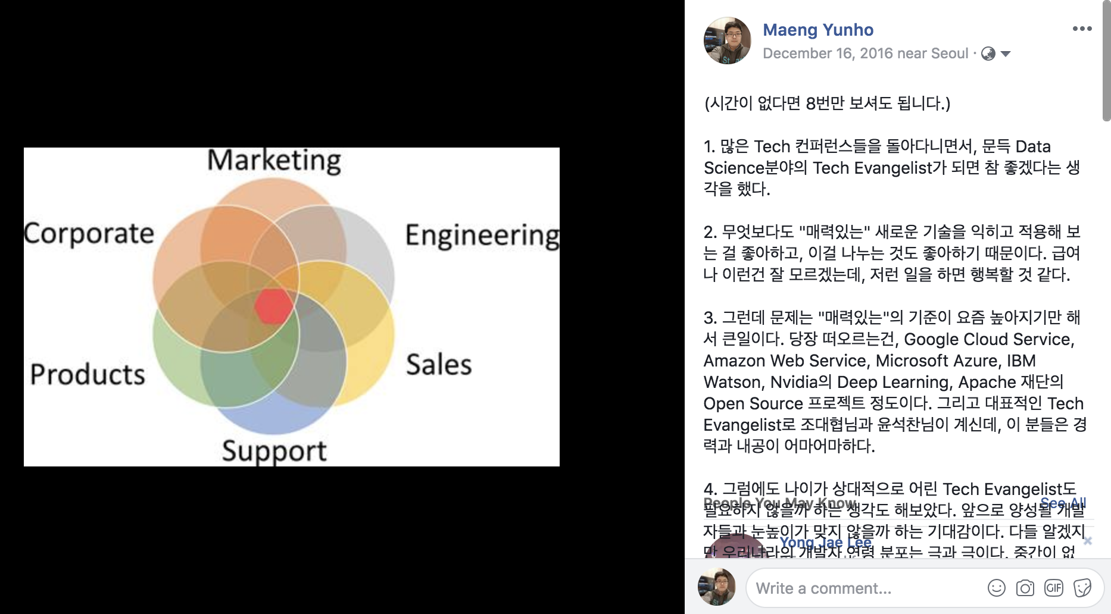
Tech Seminar & Conference, why?
ch04. Version Control
2018 상명대학교 Bigdata Analysis for Management 강의자료
- 4 -
https://www.facebook.com/photo.php?fbid=1303602096358518&set=pb.100001262207203.-2207520000.1538415505.&type=3&theater

Slide 5

꿈이 굴레가 되지 않고 위안이 될 수 있기를 바라며..
ch04. Version Control
2018 상명대학교 Bigdata Analysis for Management 강의자료
- 5 -
취업이라는 것이 정말 어려워졌기 때문에, 꼰대처럼 나 때의 경험으로 속단하기 어려웠다.
https://www.youtube.com/watch?v=vKQ6gN5l_jA&list=RDvKQ6gN5l_jA&start_radio=1&t=13

Slide 6
Ch04. Review

Slide 7
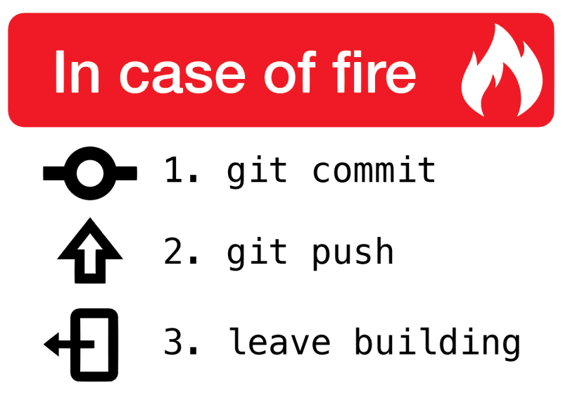
Version Control
ch04. Version Control
2018 상명대학교 Bigdata Analysis for Management 강의자료
- 7 -

Slide 8
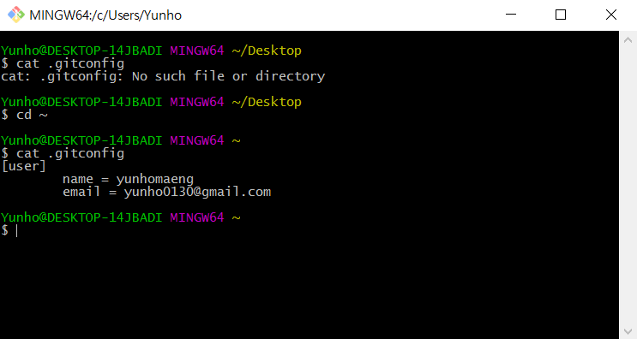
Git 실습
ch04. Version Control
2018 상명대학교 Bigdata Analysis for Management 강의자료
- 8 -
작업자 정보 입력
$ git config --global user.nme your_name
$ git config --global user.email your_email@gmail.com

Slide 9
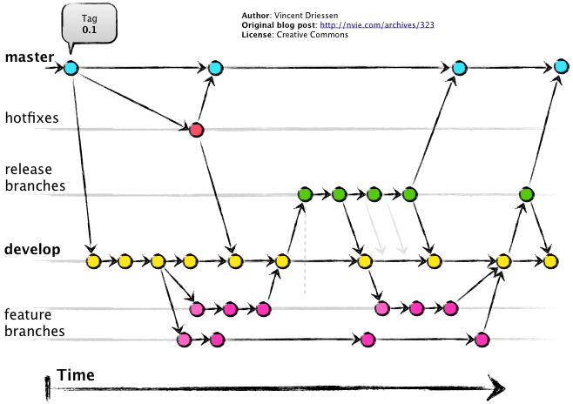
Git Flow
ch04. Version Control
2018 상명대학교 Bigdata Analysis for Management 강의자료
- 9 -
일반적으로 SW를 유지보수 함에 있어서, 아래와 같은 Git Flow 구조를 사용하는 경우가 많음.
[1] https://lucamezzalira.com/2014/03/10/git-flow-vs-github-flow/

Slide 10
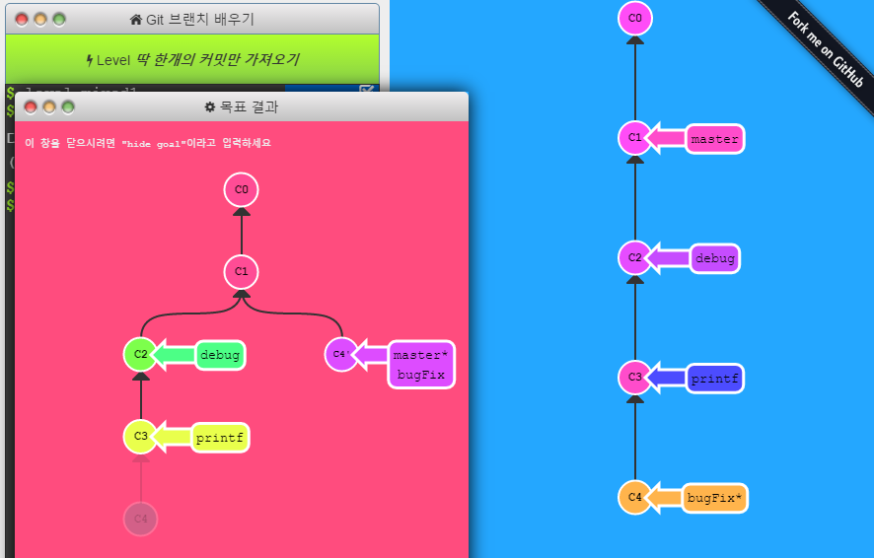
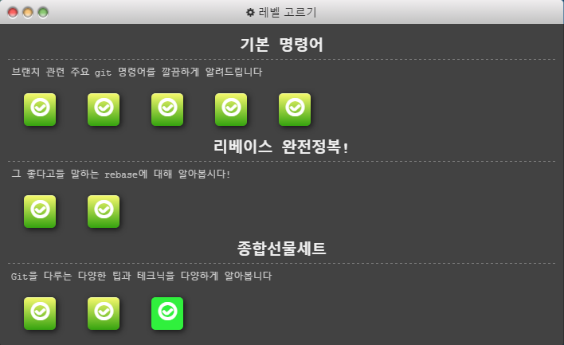
(과제) Git / Github 실습
ch04. Version Control
2018 상명대학교 Bigdata Analysis for Management 강의자료
- 10 -
$ rebase -i 를 사용해서 커밋 관리하기
1
https://learngitbranching.js.org/

Slide 11
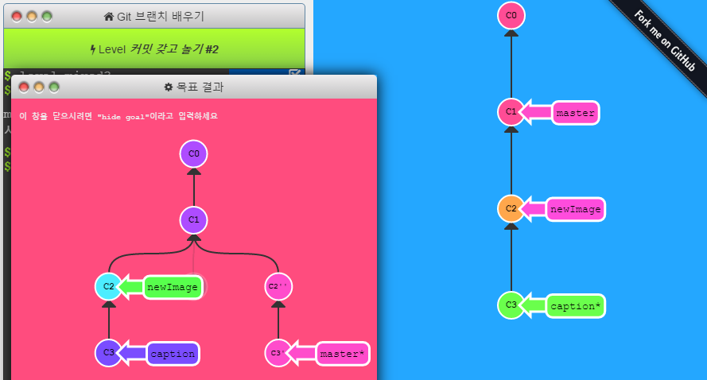
(과제) Git / Github 실습
ch04. Version Control
2018 상명대학교 Bigdata Analysis for Management 강의자료
- 11 -
$ cherry-pick 을 사용해서 commit 관리하기
1
https://learngitbranching.js.org/

Slide 12
Github Pages : Techcnial Blog

Slide 13
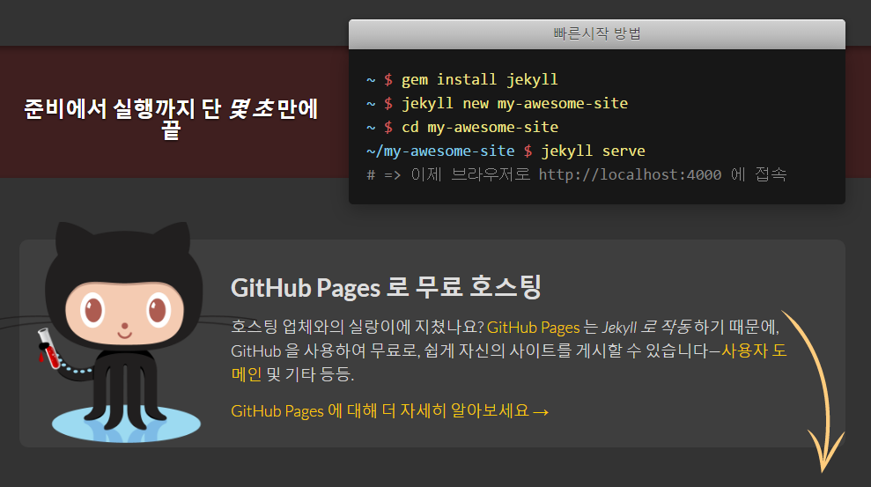
Jekyll
ch04. Version Control
2018 상명대학교 Bigdata Analysis for Management 강의자료
- 13 -
지킬은 정적인 웹페이지를 만들어주는 유틸리티, 하지만 MAC만 공식 지원
정적 웹사이트 vs 동적 웹사이트
Github Pages에서 호스팅되고 있는 Jekyll 서비스를 사용해보기로 함

Slide 14
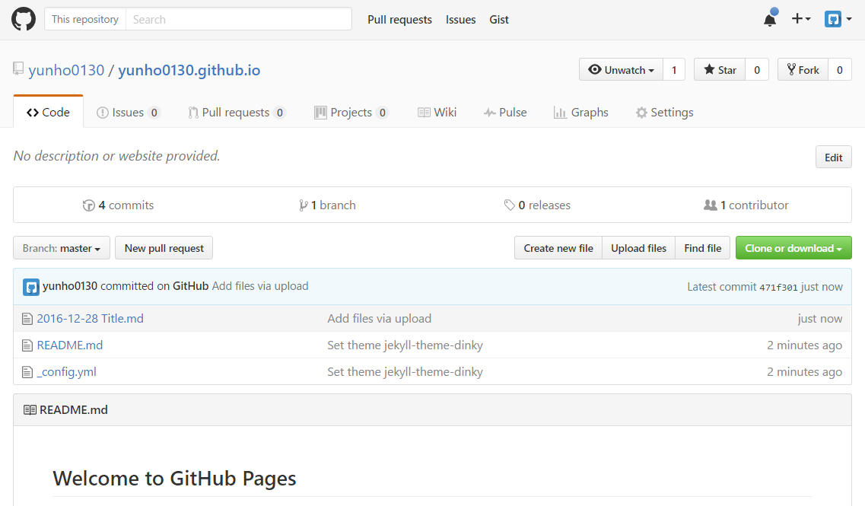
Jekyll
ch04. Version Control
2018 상명대학교 Bigdata Analysis for Management 강의자료
- 14 -
[사용자계정명].github.io로 repository 생성

Slide 15
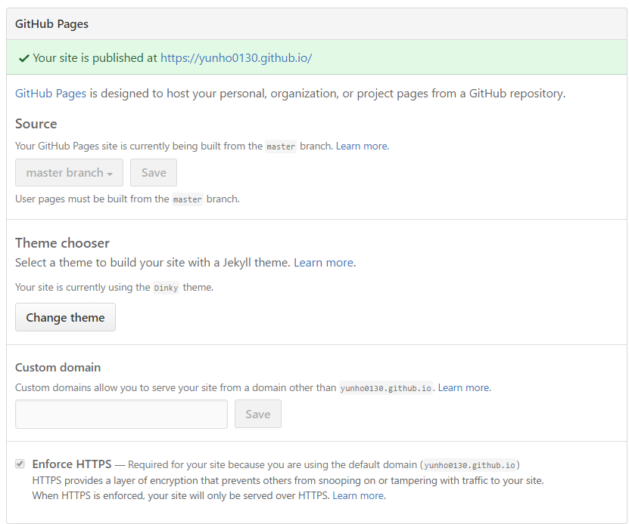
Jekyll
ch04. Version Control
2018 상명대학교 Bigdata Analysis for Management 강의자료
- 15 -
생성한 Repository에서 setting으로 이동한 후, 스크롤을 내려서 Github Pages 섹션에서 활성화

Slide 16
Jekyll
ch04. Version Control
2018 상명대학교 Bigdata Analysis for Management 강의자료
- 16 -
Change theme를 통해 원하는 테마 선택 후, 적용하면 적용된 화면을 볼 수 있음.
1

Slide 17
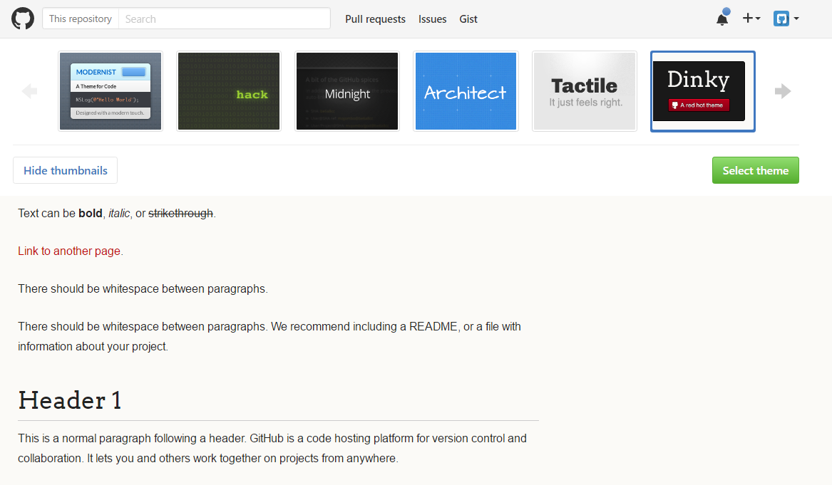
Jekyll
ch04. Version Control
2018 상명대학교 Bigdata Analysis for Management 강의자료
- 17 -
Change theme를 통해 원하는 테마 선택 후, 적용하면 적용된 화면을 볼 수 있음.
1

Slide 18
Jekyll
ch04. Version Control
2018 상명대학교 Bigdata Analysis for Management 강의자료
- 18 -
(선택) 생성한 Repository에서 setting으로 이동한 후, 스크롤을 내려서 Github Pages 섹션에서 활성화
1

Slide 19
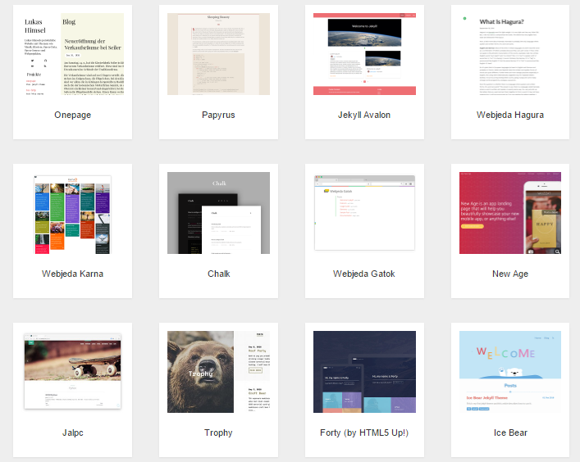
Jekyll 테마적용
ch04. Version Control
2018 상명대학교 Bigdata Analysis for Management 강의자료
- 19 -
원하는 테마를 선택한 후, 저장소를 Fork 한 후, [github사용자명].github.com으로 이름 변경
http://jekyllthemes.org/

Slide 20
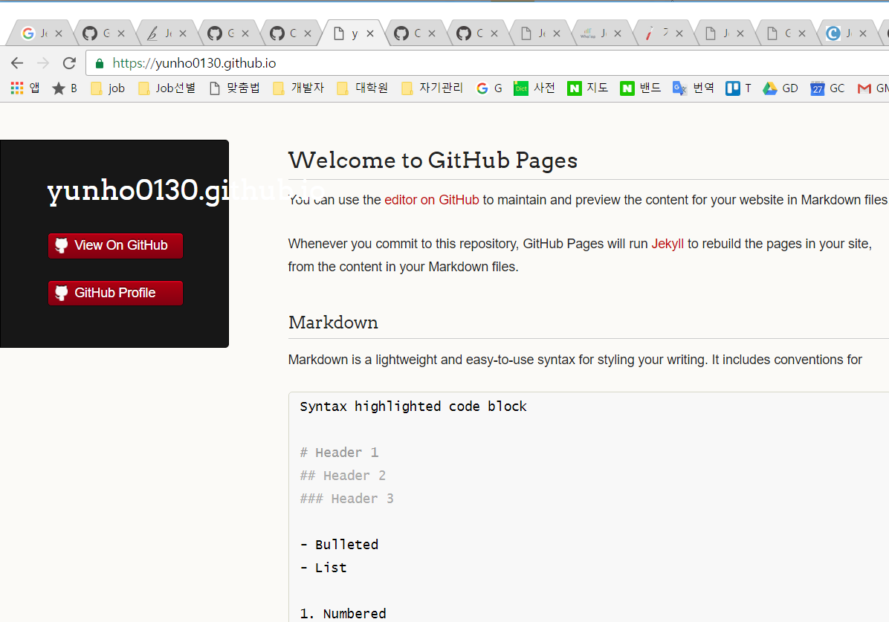
Jekyll
ch04. Version Control
2018 상명대학교 Bigdata Analysis for Management 강의자료
- 20 -
https://yunho0130.github.io/ 설정한 사이트로 이동하여 내용이 잘표시되는지 확인

Slide 21
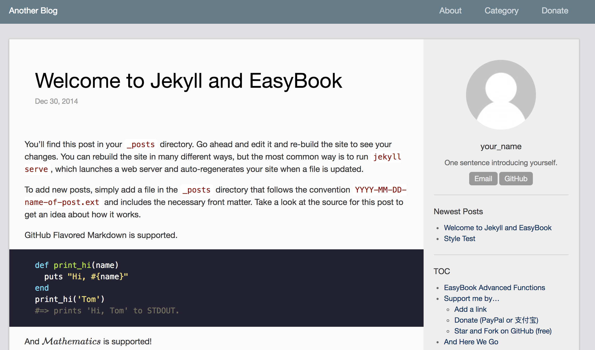
Jekyll 테마적용
ch04. Version Control
2018 상명대학교 Bigdata Analysis for Management 강의자료
- 21 -
접속fork-> repository명을 [아이디].github.io로 변경
http://laobubu.net/jekyll-theme-EasyBook/ (Demo)
https://github.com/laobubu/jekyll-theme-EasyBook (Github)

Slide 22
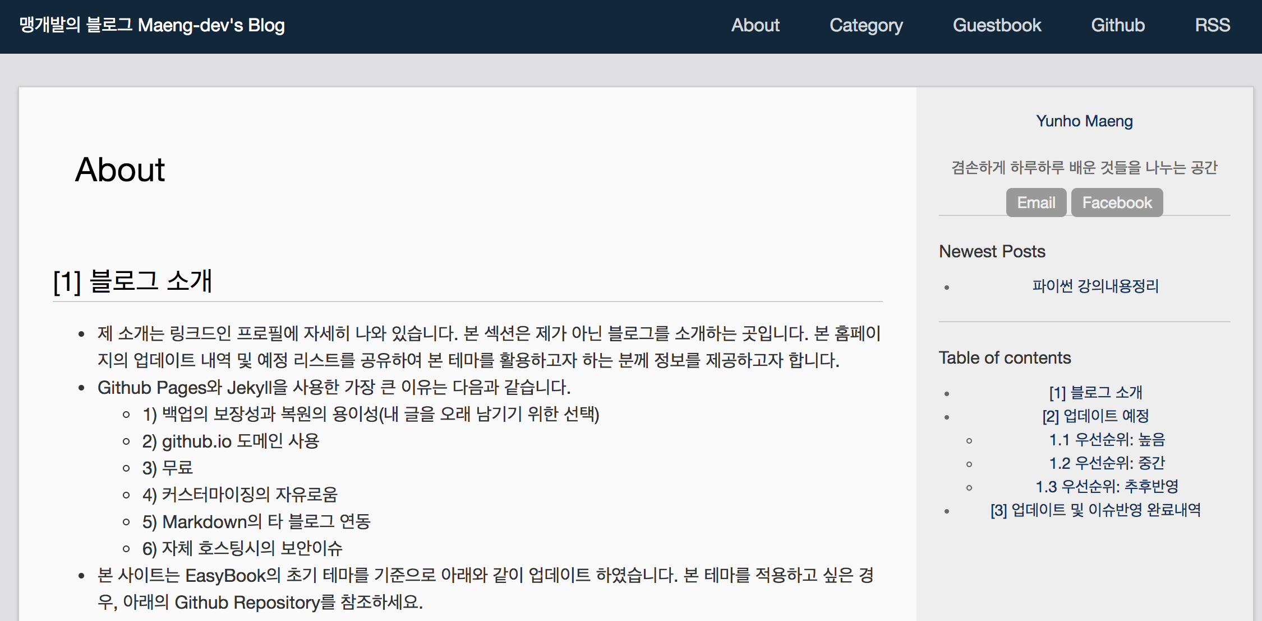
Jekyll 테마적용
ch04. Version Control
2018 상명대학교 Bigdata Analysis for Management 강의자료
- 22 -
접속fork-> repository명을 [아이디].github.io로 변경
https://github.com/iris9190/iris9190.github.io (Github)
https://iris9190.github.io/ (Demo)

Slide 23
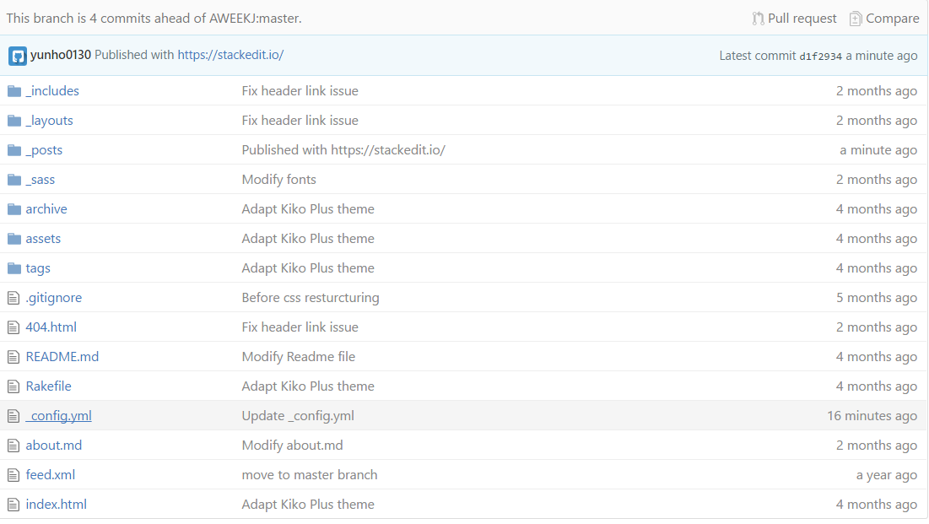
Jekyll 테마적용
ch04. Version Control
2018 상명대학교 Bigdata Analysis for Management 강의자료
- 23 -
_config.yml 파일 수정

Slide 24
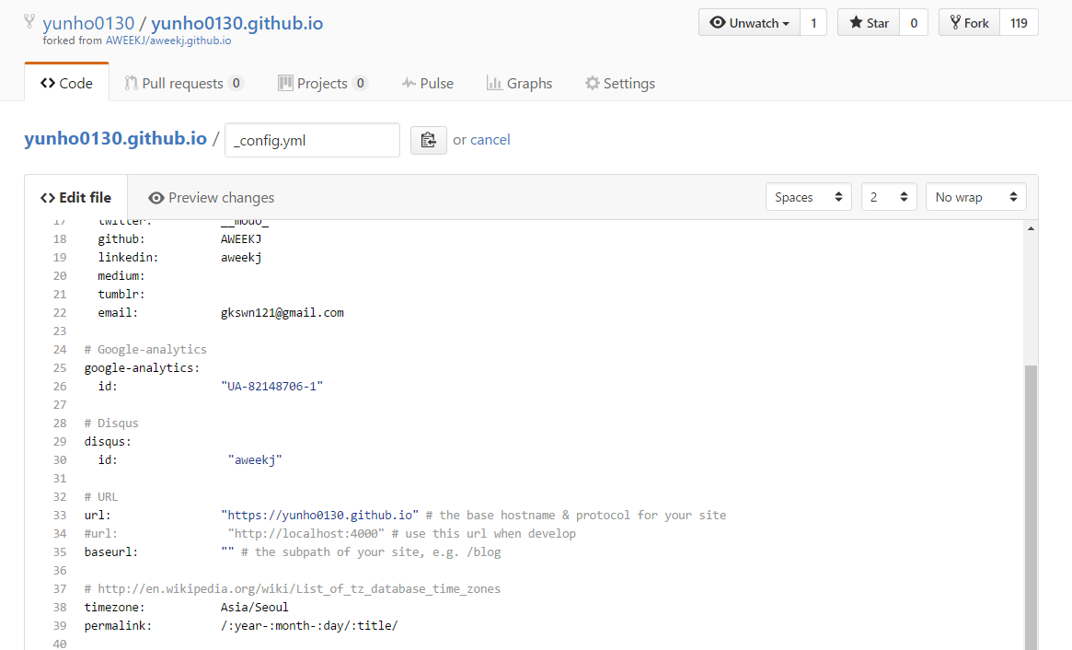
Jekyll 테마적용
ch04. Version Control
2018 상명대학교 Bigdata Analysis for Management 강의자료
- 24 -
Url을 자신의 계정에 맞게 변경

Slide 25
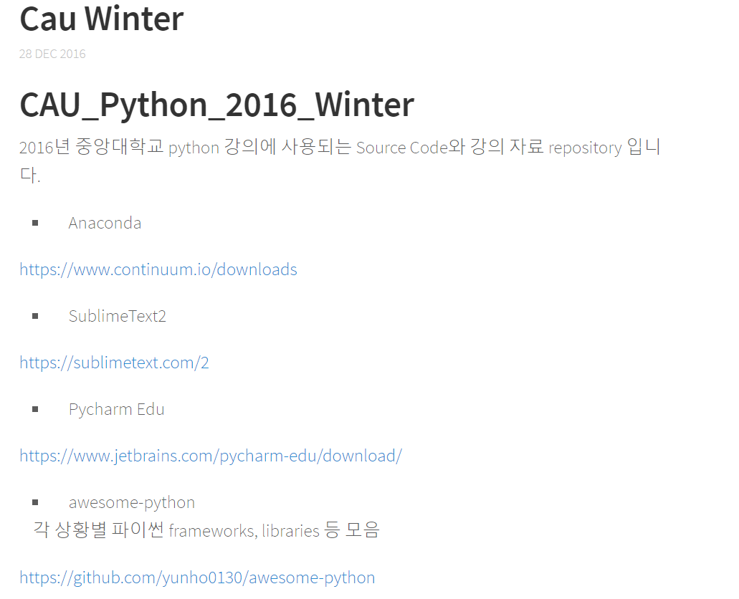
Jekyll 테마적용
ch04. Version Control
2018 상명대학교 Bigdata Analysis for Management 강의자료
- 25 -
변경하고 commit 한 뒤, url을 통해 자신의 사이트가 제대로 로드 되는지 확인

Slide 26
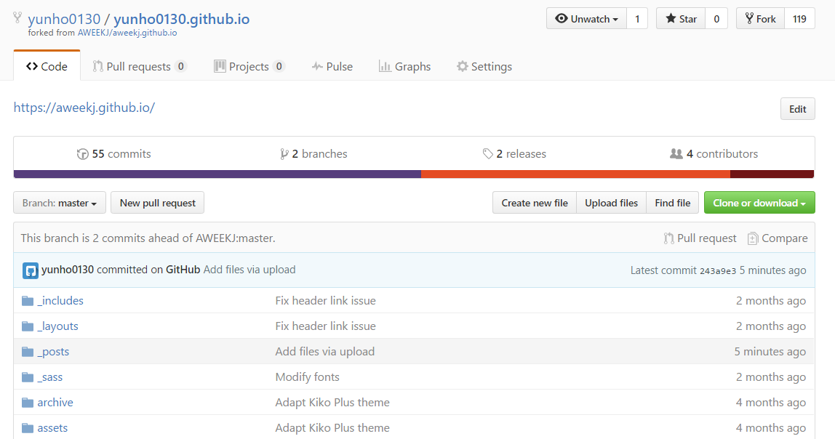
Jekyll 테마적용
ch04. Version Control
2018 상명대학교 Bigdata Analysis for Management 강의자료
- 26 -
[_posts] 폴더에 .md 파일을 업로드 하면 자동으로 블로그에 반영

Slide 27
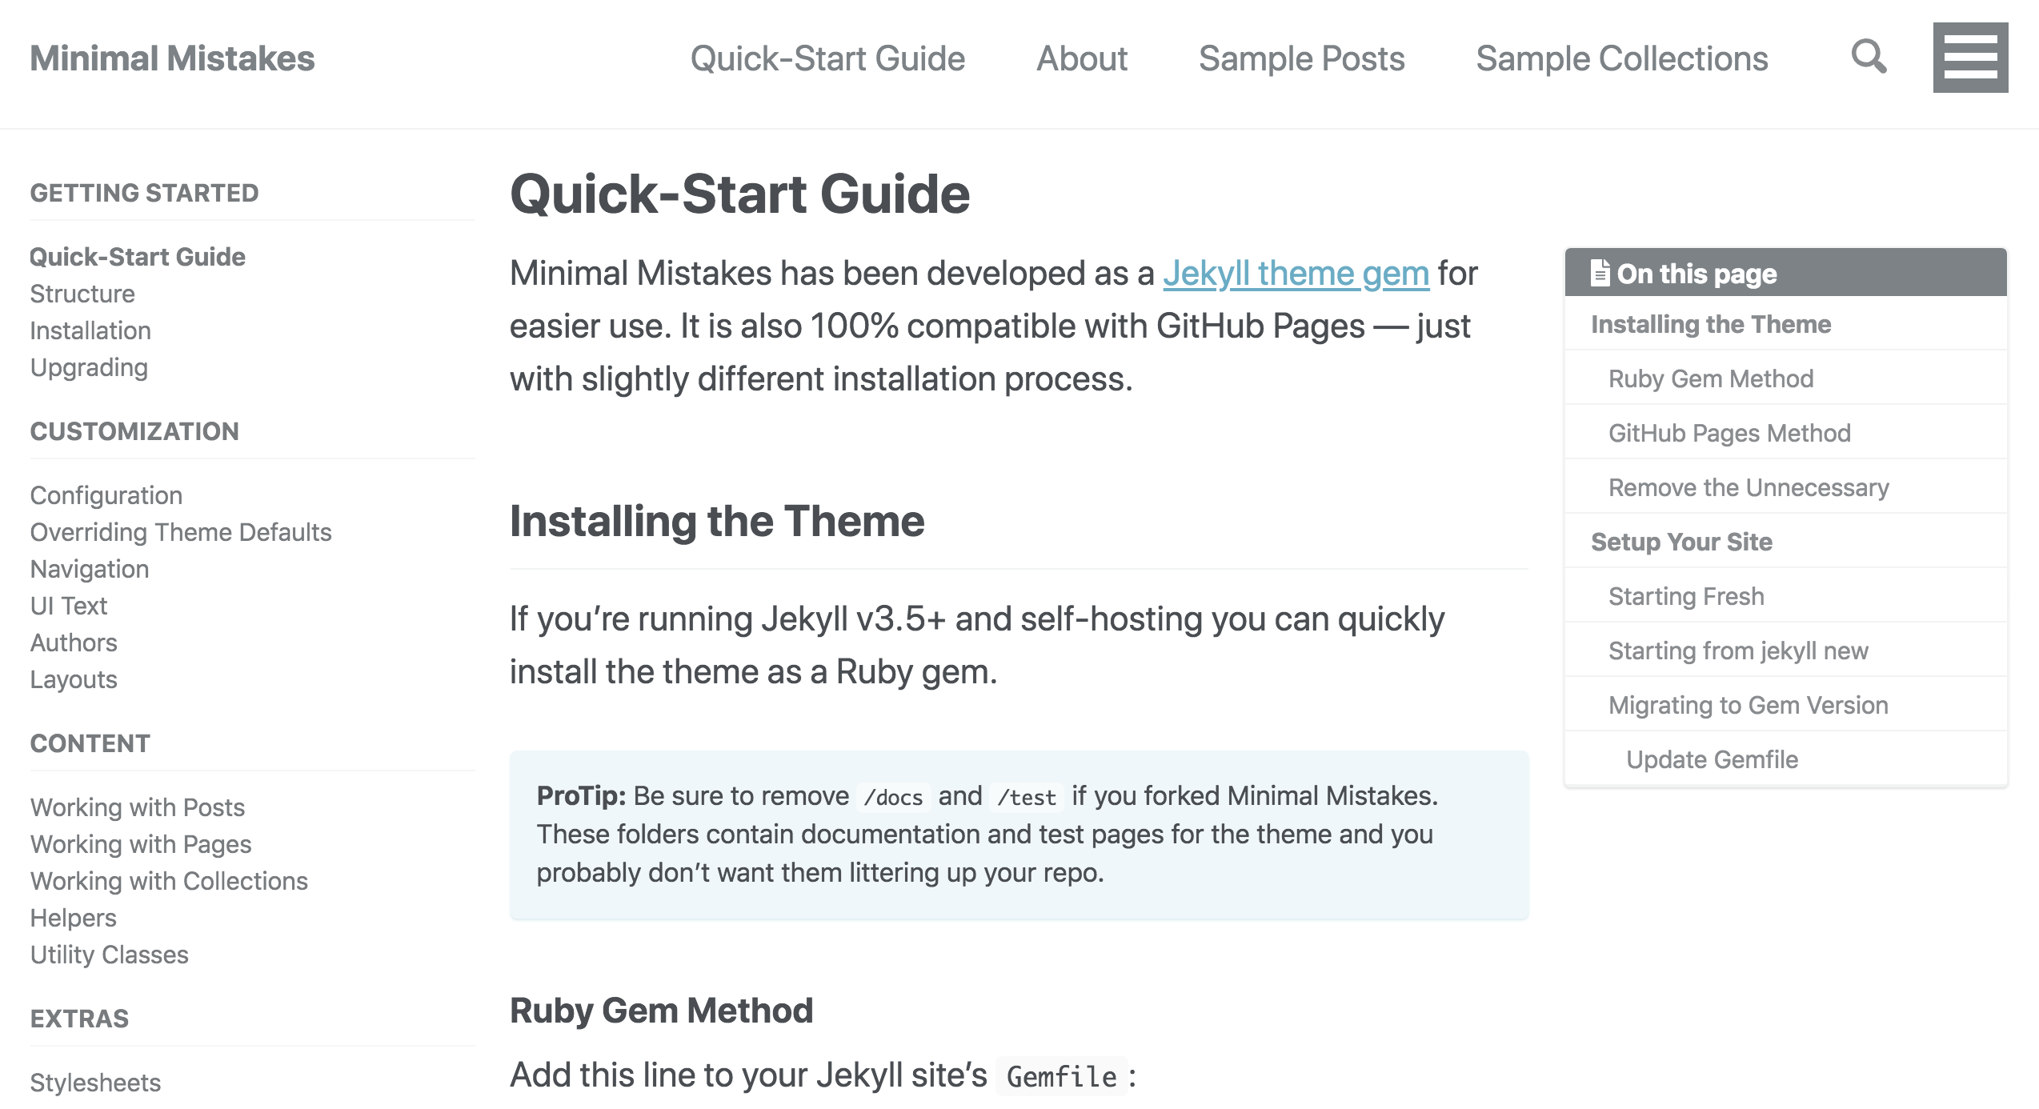
그 외 Jekyll 추천 테마
ch04. Version Control
2018 상명대학교 Bigdata Analysis for Management 강의자료
- 27 -
https://github.com/mmistakes/minimal-mistakes 접속 fork-> repository명을 [아이디].github.io로 변경
https://mmistakes.github.io/minimal-mistakes/ (Demo)
https://junhobaik.github.io/jekyll-apply-theme-simple/ (가이드)

Slide 28
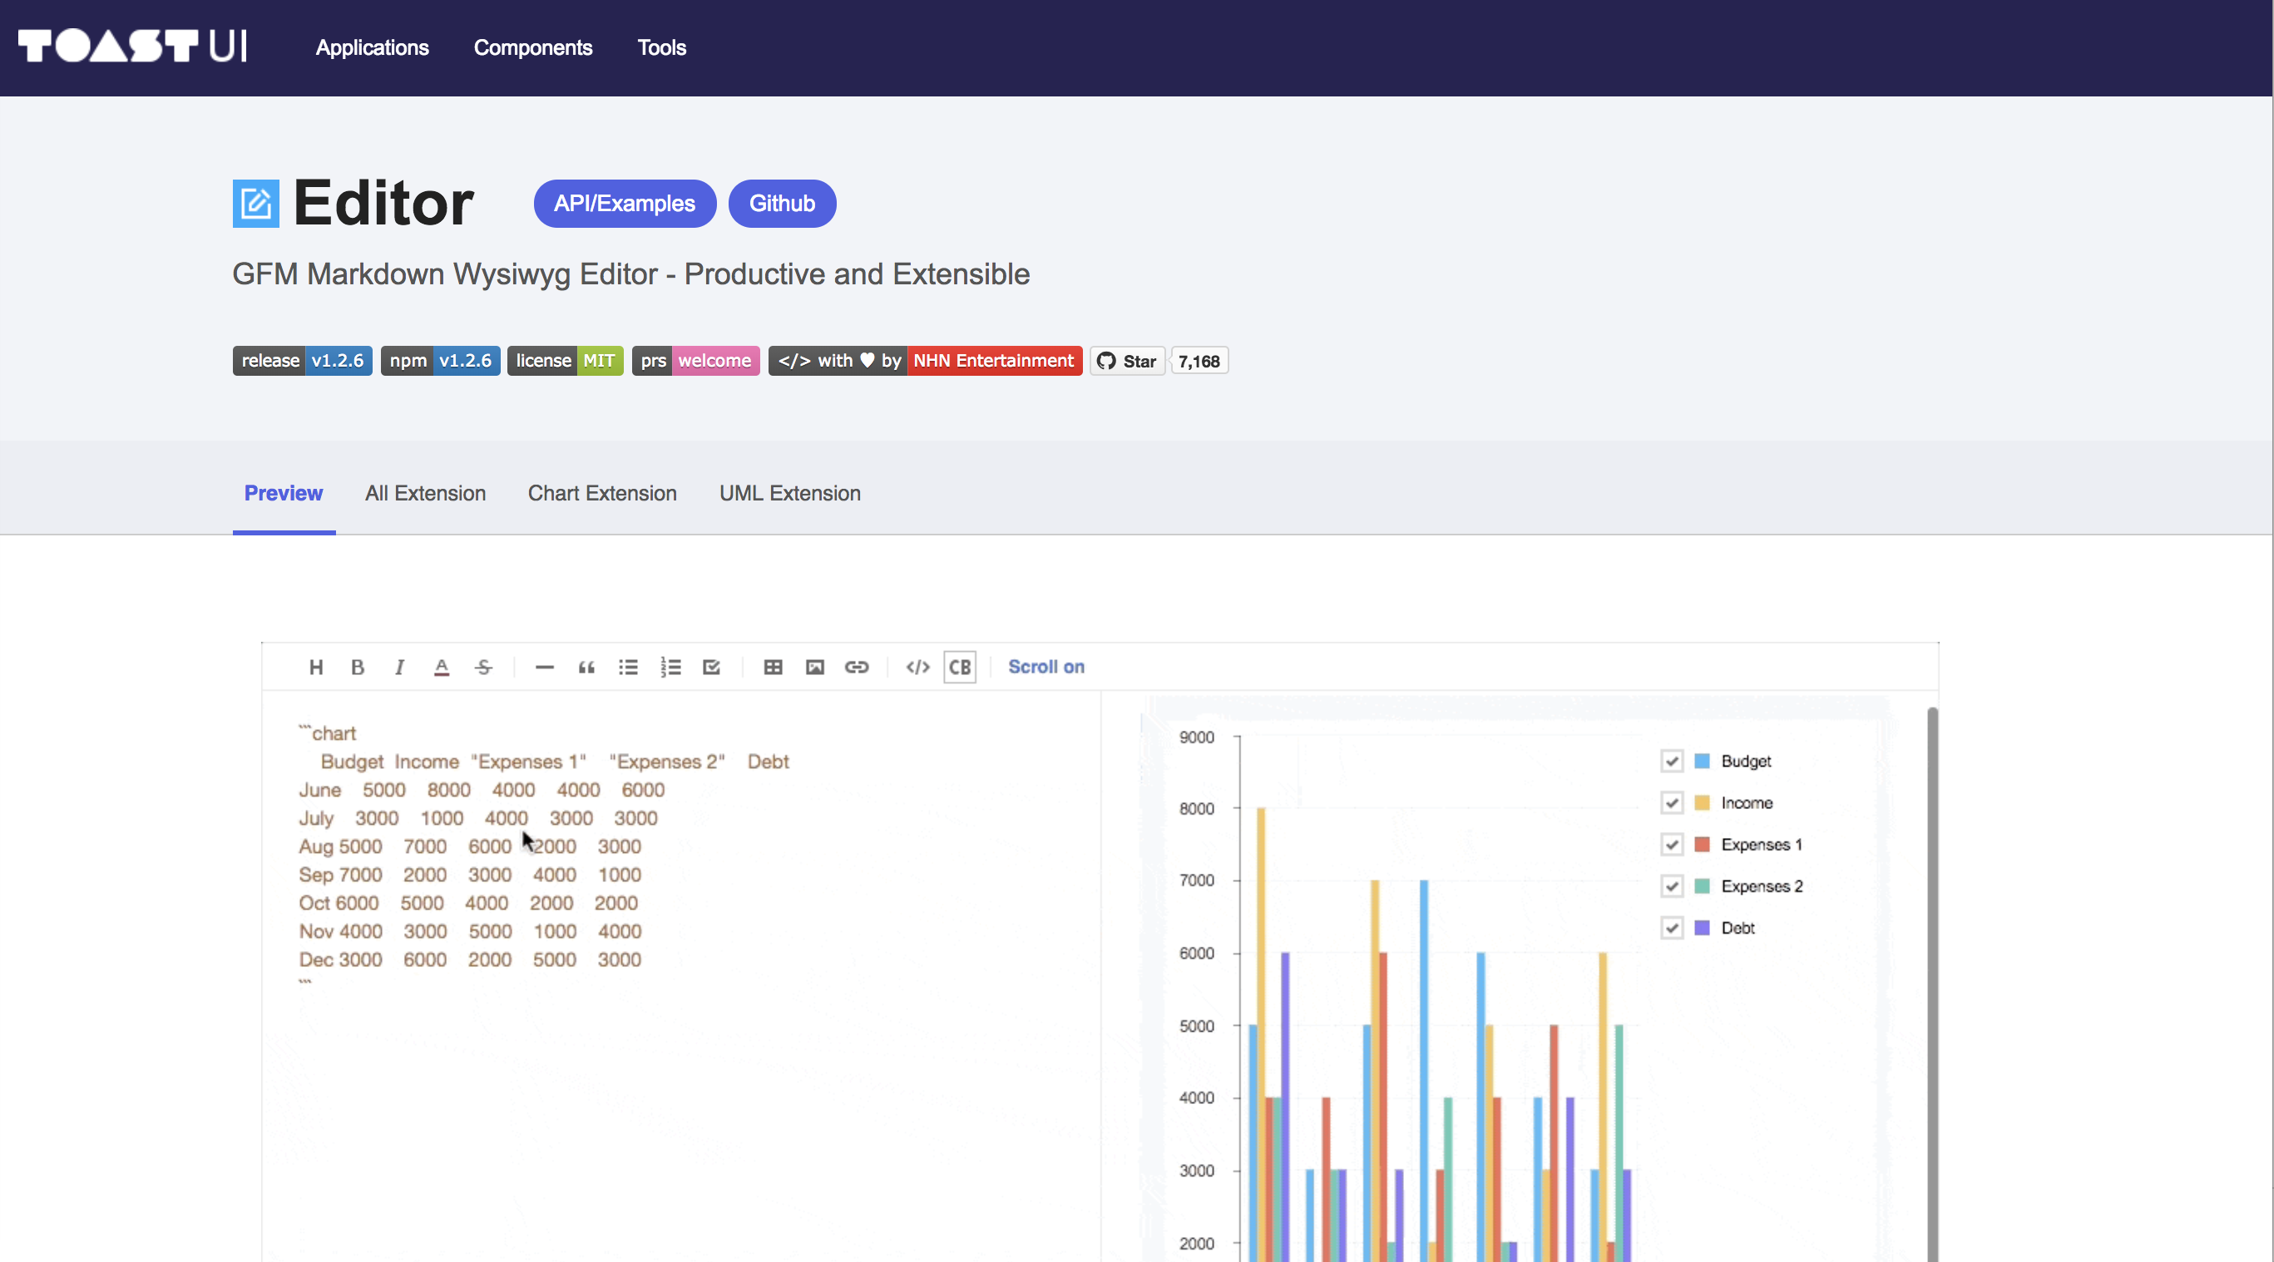
Markdown Editor
ch04. Version Control
2018 상명대학교 Bigdata Analysis for Management 강의자료
- 28 -
TOAST Editor: 이미지 복사 붙여넣기를 지원하는 마크다운 에디터
네이버에서 개발한 사용자 친화적인 에디터
http://ui.toast.com/tui-editor/

Slide 29
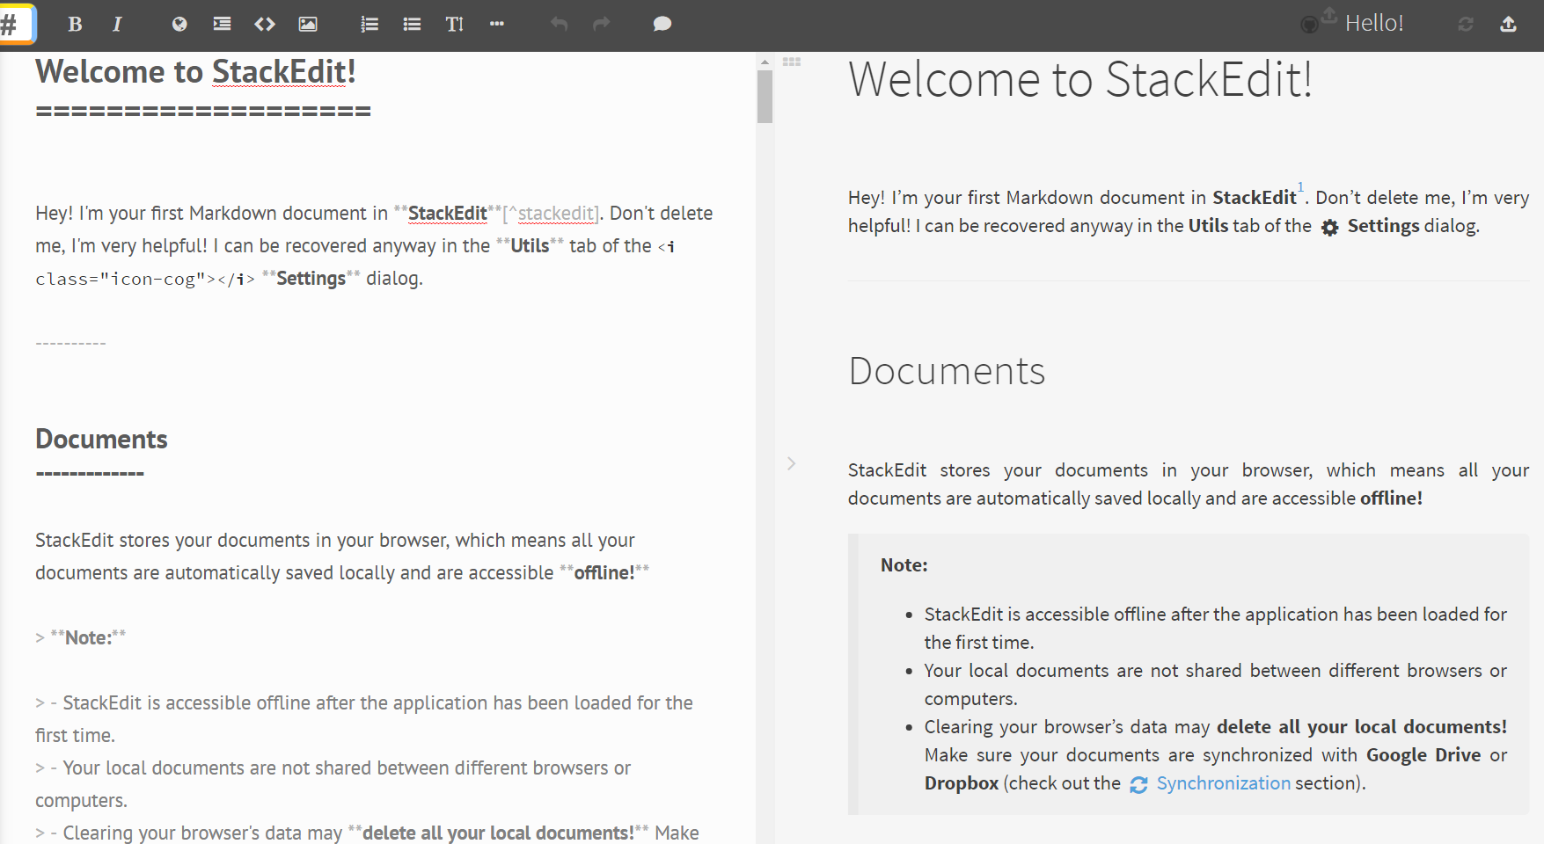
Markdown Editor
ch04. Version Control
2018 상명대학교 Bigdata Analysis for Management 강의자료
- 29 -
StackEdit : 크롬 브라우저 -> 확장 프로그램 -> StackEdit 설치 https://stackedit.io/editor#
마크다운으로 작업하면서 오른쪽으로 결과를 실시간으로 확인할 수 있어서 간편함
Markdown Editor의 최대 단점인 이미지 업로드에 Google+계정을 사용할 수 있어서 간편함
마크다운 편집기 비교 http://blog.kalkin7.com/2014/02/10/lets-write-using-markdown/

Slide 30
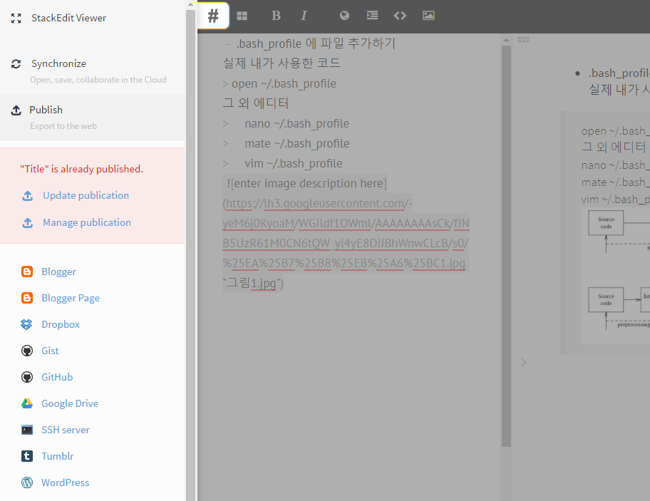
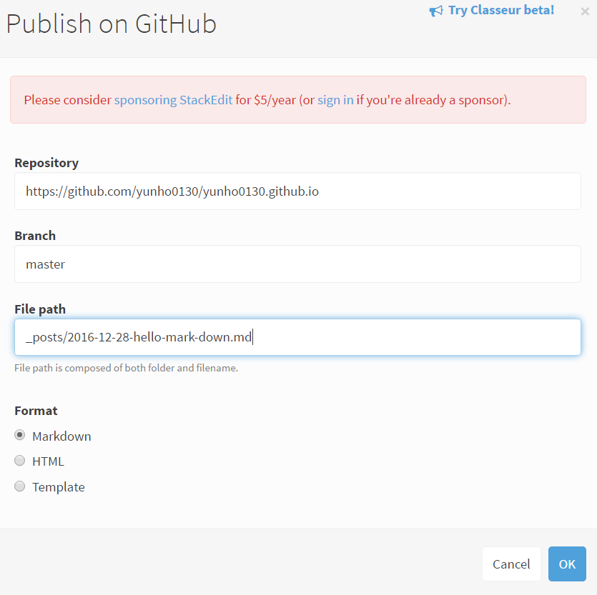
Markdown Editor
ch04. Version Control
2018 상명대학교 Bigdata Analysis for Management 강의자료
- 30 -
StackEdit : 크롬 브라우저 -> 확장 프로그램 -> StackEdit 설치
주로 사용되는 기능은 버튼을 통해 간편하게 사용할 수 있음
Publish 기능을 사용하여 Github 등에 간편하게 마크다운 파일을 업로드 할 수 있음.

Slide 31
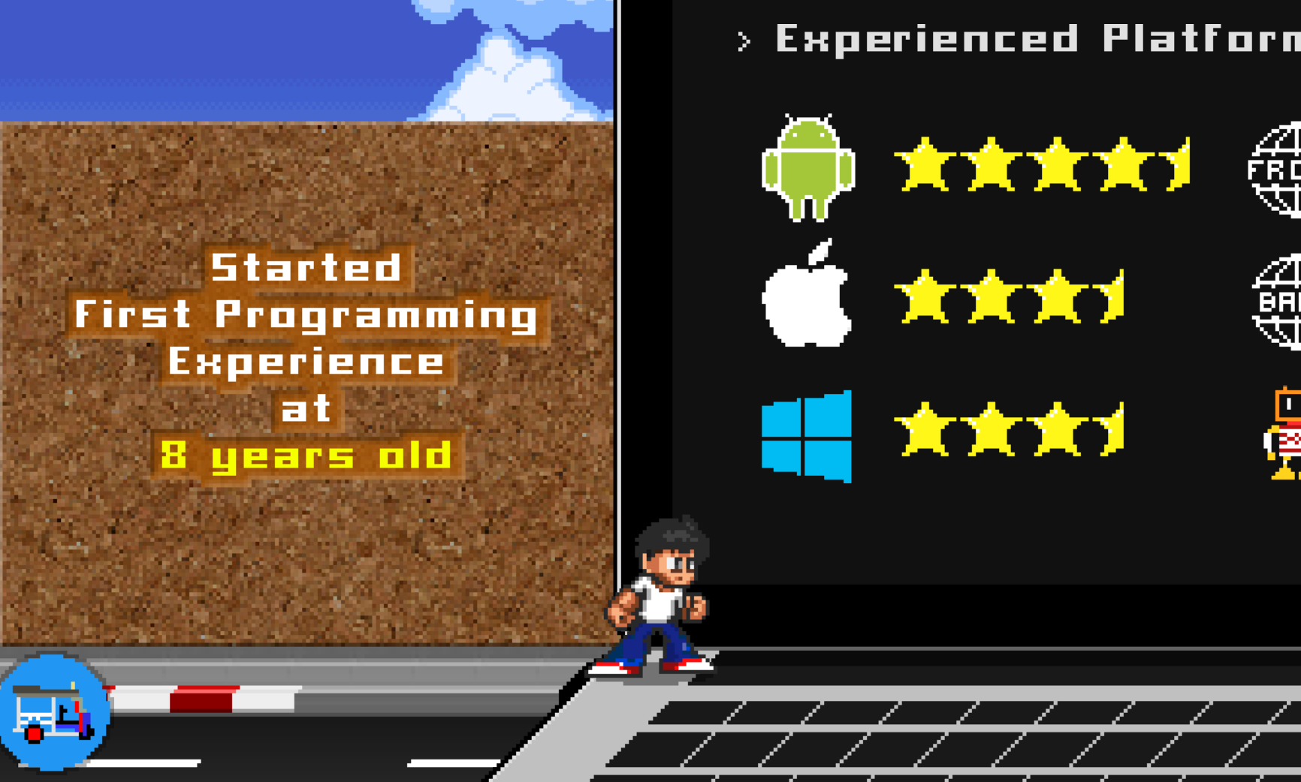
Markdown Cheatsheet
ch04. Version Control
2018 상명대학교 Bigdata Analysis for Management 강의자료
- 31 -
개발자 이력서 예시 https://nuuneoi.com/profile

Slide 32
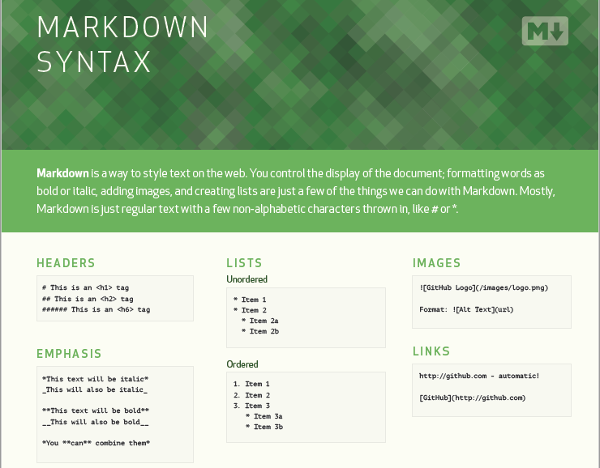
Markdown Cheatsheet
ch04. Version Control
2018 상명대학교 Bigdata Analysis for Management 강의자료
- 32 -

Slide 33
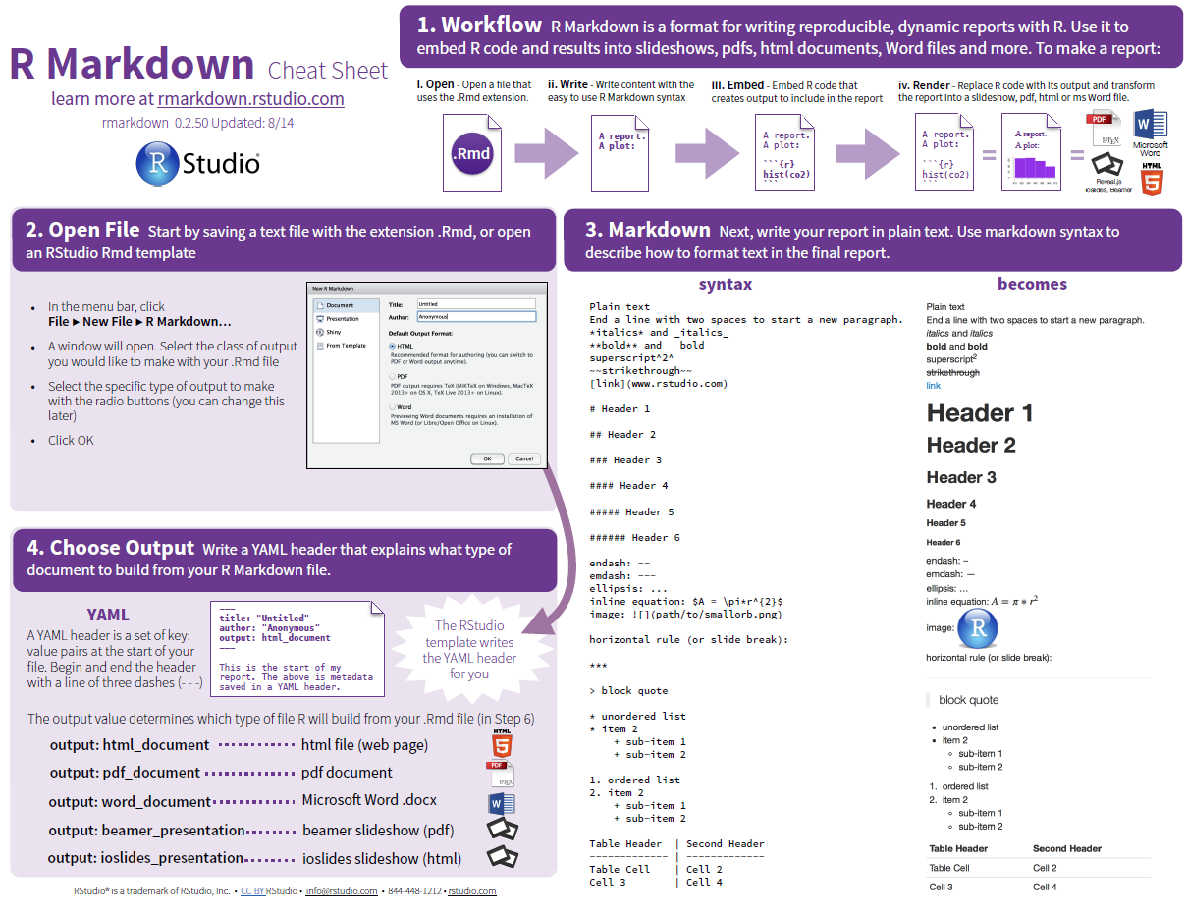
Markdown Cheatsheet
ch04. Version Control
2018 상명대학교 Bigdata Analysis for Management 강의자료
- 33 -

Slide 34
Data Analysis Process

Slide 35
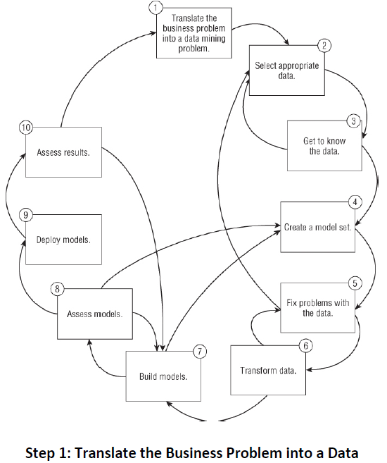
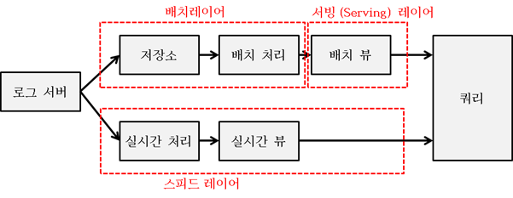
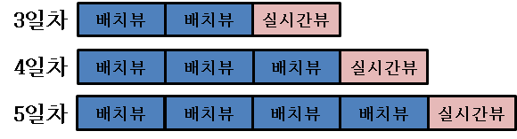
Data Analysis Process
Ch09. Dashboard
2018 상명대학교 Bigdata Analysis for Management 강의자료
- 35 -
Server에서 누적된 데이터와 실시간으로 발생되는 데이터를 병합하여 처리
Python을 통해 데이터를 수집하고, String 연산, 정규표현식 등을 활용하여 csv 파일로 정제
일반 Desktop에서 다루기 어려운 규모의 Data는 Linux Server를 통해서 Data Handling
Python의 ggplot, Tableau 등으로 데이터 시각화
[1] http://bcho.tistory.com/984 [2] Wiley.Data.Mining.Techniques.3rd.Edition.April.2011

Slide 36
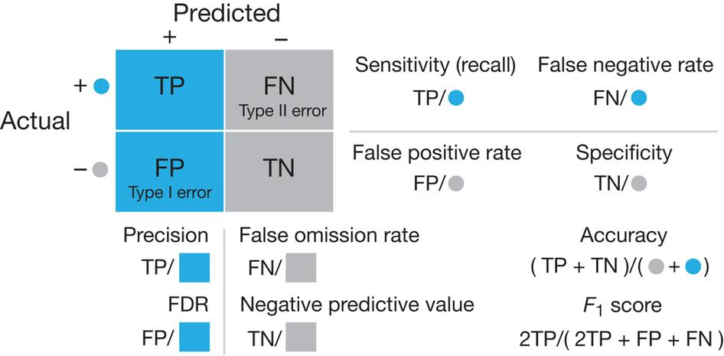
Confusion Matrix & F1-Measure
Ch09. Dashboard
2018 상명대학교 Bigdata Analysis for Management 강의자료
- 36 -
정상이 99.95%이고 0.05%만 암에 걸린다고 했을 때, 모두를 정상인이라고 판단했을 때 정확도는?
단순히 정확도 만으로는 데이터 분석의 성능을 올바로 측정하기가 어렵다.
데이터 밸런싱을 맞추어야 통계학적으로 설명력Power가 세진다.
precision = | 정밀도. = Positive predictive value 양성예측도. 예측한 p중 맞춘 p P = TP/(TP+FP)
recall = | 재현율=민감도 sensitivity. 실제 p중 맞춘 p R = TP/(TP+FN)
F-measure | 2*P*R/(P+R)
Negative predictive value | 음성예측도. 예측한 n중 맞춘 n NPV = TN / (FN+TN)
specificity | 특이도. 실제n중 맞춘 n S = TN / (FP+FN)
error rate | 오분류율. 모든 경우의 수 중에 틀린 것 E = (FP+FN) / ALL ALL = TP+FP+TN+FN
accuracy rate = | 정분류율 = 정확도. 모든 경우의 수 중에 맞은 것 A = (TP+TN) / ALL
type I error | p라고 예측했는데 실제는 n인 것. 예측이 잘못된 것.
type II error | n이라고 예측했는데 실제는 p인 것. 예측했어야 하는 것
예측한 것
여기서 p가 타겟
잘맞춘것
실제
잘맞춘것
[1] Nature, 2016, https://goo.gl/mGK4W2 [2] 통계분석생존지침서 https://goo.gl/dsPIWk

Slide 37
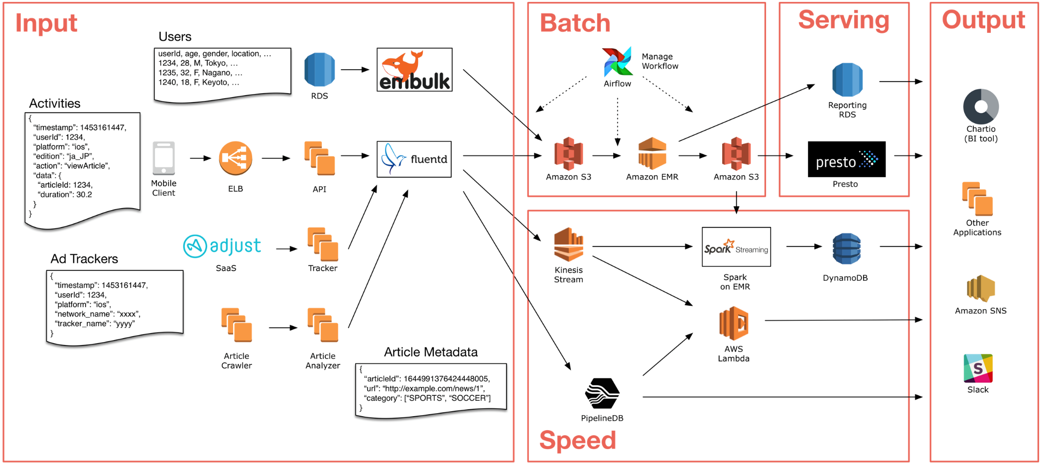
Data Analysis Process
Ch09. Dashboard
2018 상명대학교 Bigdata Analysis for Management 강의자료
- 37 -
Server에서 누적된 데이터와 실시간으로 발생되는 데이터를 병합하여 처리
AWS Lambda Architecture
[1] https://aws.amazon.com/ko/blogs/big-data/how-smartnews-built-a-lambda-architecture-on-aws-to-analyze-customer-behavior-and-recommend-content/
[2] https://aws.amazon.com/ko/blogs/big-data/tag/amazon-kinesis/

Slide 38
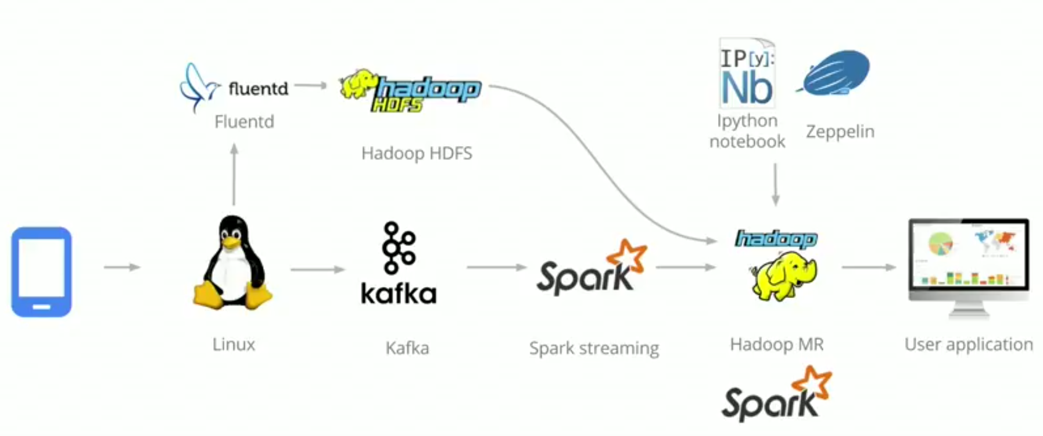
Data Analysis Process
Ch09. Dashboard
2018 상명대학교 Bigdata Analysis for Management 강의자료
- 38 -
Server에서 누적된 데이터와 실시간으로 발생되는 데이터를 병합하여 처리
Open Source Lambda Architecture
[1] GDG(2016) DevFest Seoul - Firebase Analytics + BigQuery, https://www.youtube.com/watch?v=Wi4mFICwoBE

Slide 39
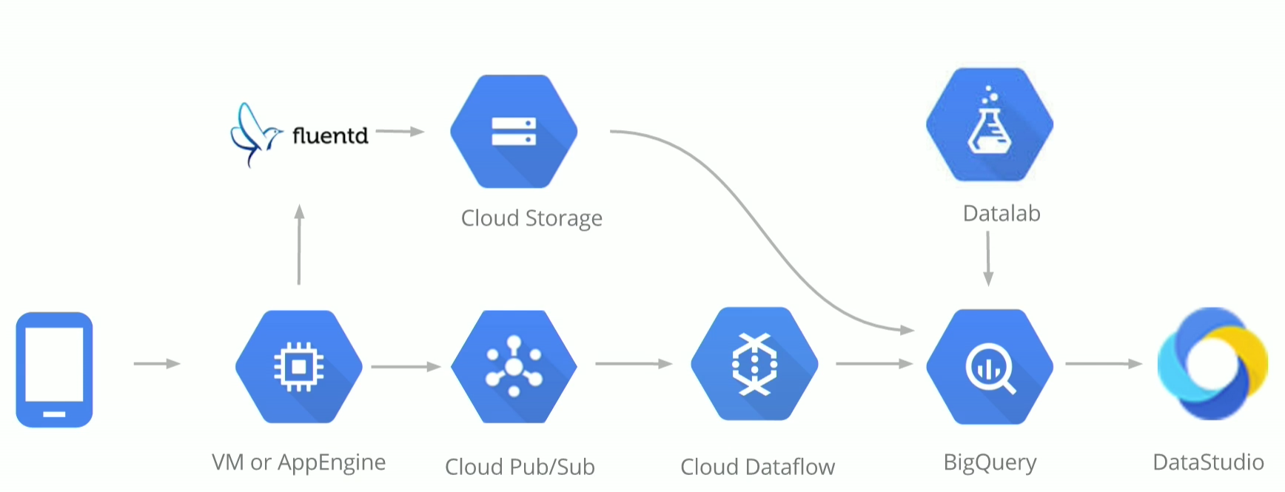
Data Analysis Process
Ch09. Dashboard
2018 상명대학교 Bigdata Analysis for Management 강의자료
- 39 -
Server에서 누적된 데이터와 실시간으로 발생되는 데이터를 병합하여 처리
Google Cloud Lambda Architecture
[1] GDG(2016) DevFest Seoul - Firebase Analytics + BigQuery, https://www.youtube.com/watch?v=Wi4mFICwoBE

Slide 40
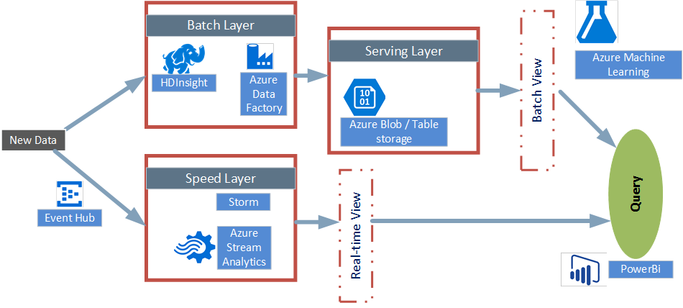
Data Analysis Process
Ch09. Dashboard
2018 상명대학교 Bigdata Analysis for Management 강의자료
- 40 -
Server에서 누적된 데이터와 실시간으로 발생되는 데이터를 병합하여 처리
MS Azure Lambda Architecture
[1] GDG(2016) DevFest Seoul - Firebase Analytics + BigQuery, https://www.youtube.com/watch?v=Wi4mFICwoBE

Slide 41
Amazon Web Services

Slide 42
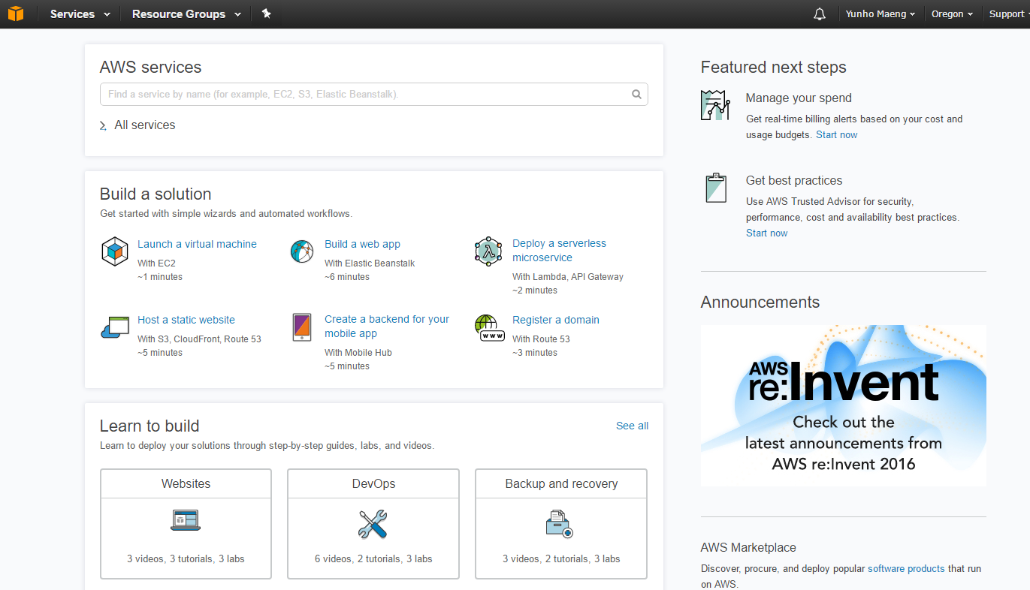
AWS EC2
Ch09. Dashboard
2018 상명대학교 Bigdata Analysis for Management 강의자료
- 42 -
계정 생성 후, free tier 를 통해 실습을 진행해 볼 수 있음 (1년 무료)

Slide 43
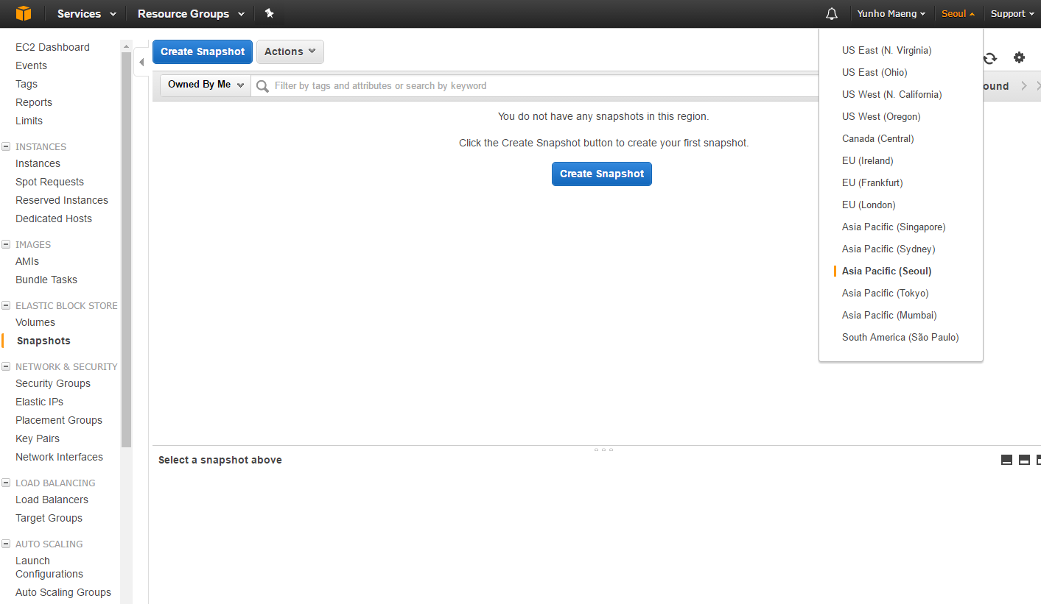
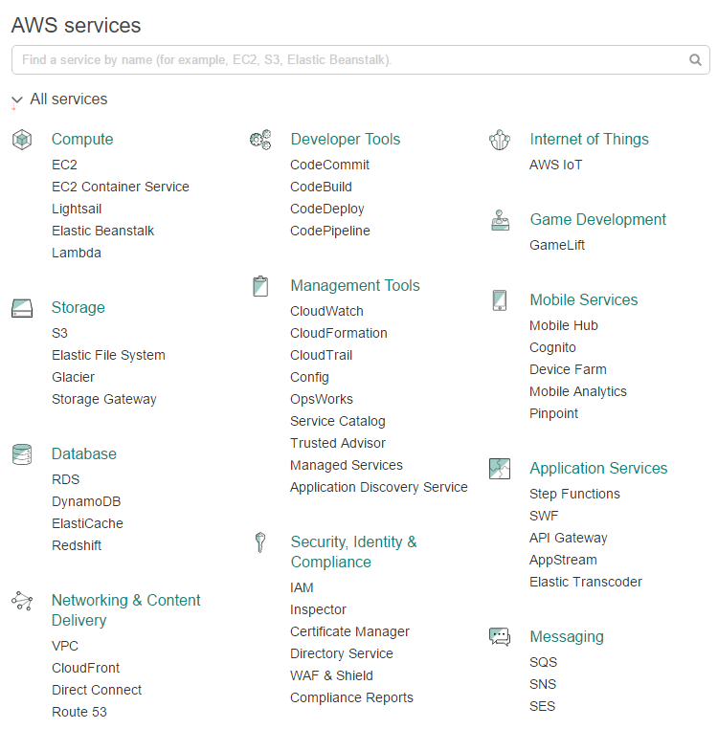
AWS EC2
Ch09. Dashboard
2018 상명대학교 Bigdata Analysis for Management 강의자료
- 43 -
[All Services] -> [EC2] -> [Asia Pacific(Seoul)]

Slide 44
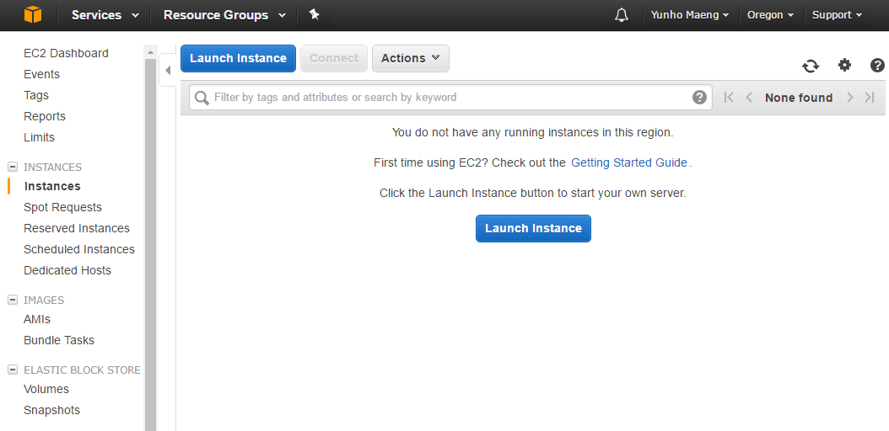
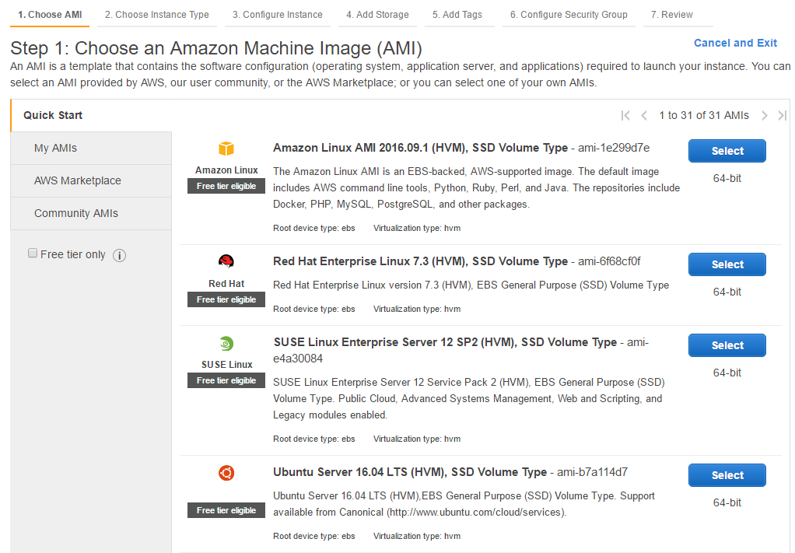
AWS EC2
Ch09. Dashboard
2018 상명대학교 Bigdata Analysis for Management 강의자료
- 44 -
Launch Instance -> Free tier eligible 확인 후 Ubuntu Server Select

Slide 45
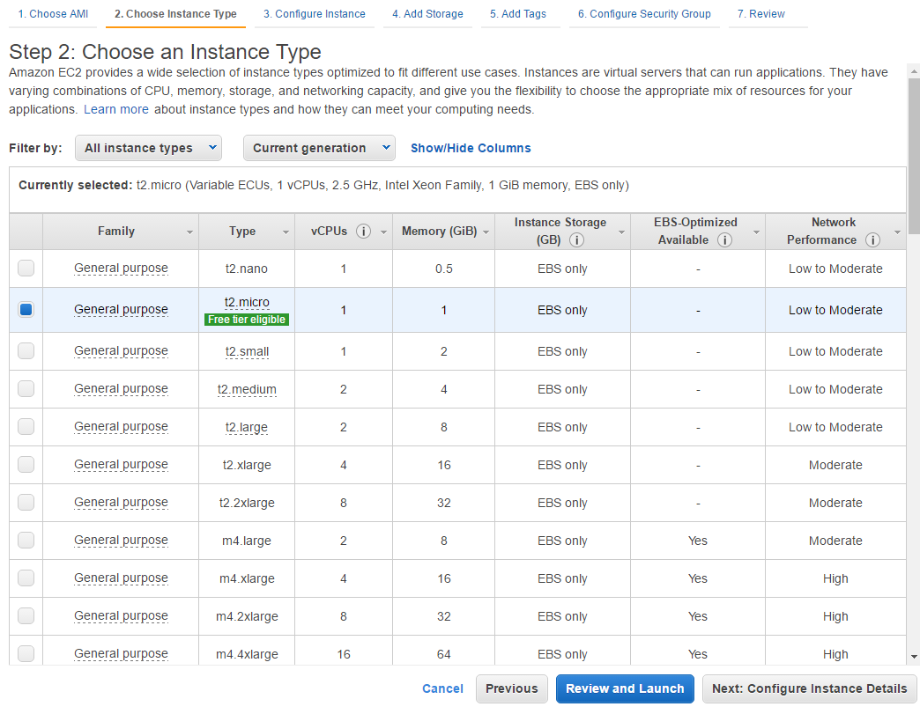
AWS EC2
Ch09. Dashboard
2018 상명대학교 Bigdata Analysis for Management 강의자료
- 45 -
Instance 타입은 Free tier eligible 선택

Slide 46
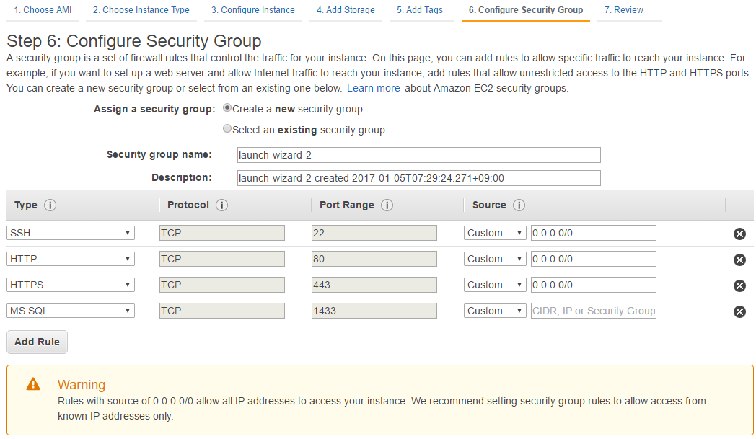
AWS EC2
Ch09. Dashboard
2018 상명대학교 Bigdata Analysis for Management 강의자료
- 46 -
[All Services] -> [EC2] -> [Asia Pacific(Seoul)]

Slide 47
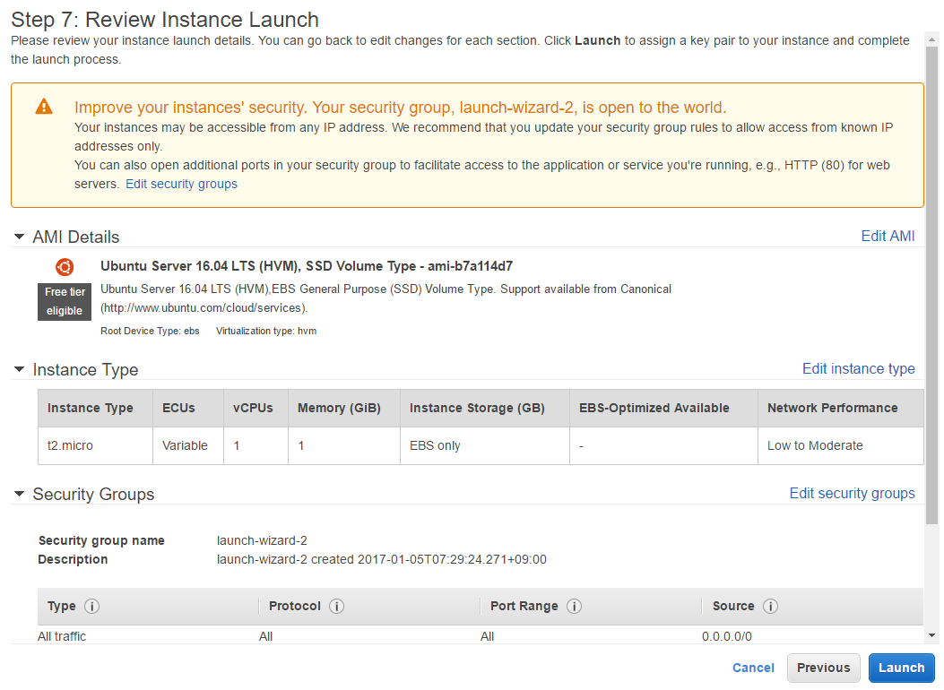
AWS EC2
Ch09. Dashboard
2018 상명대학교 Bigdata Analysis for Management 강의자료
- 47 -
[All Services] -> [EC2] -> [Asia Pacific(Seoul)]

Slide 48
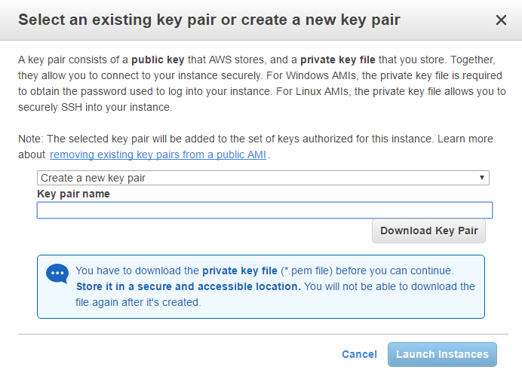
AWS EC2
Ch09. Dashboard
2018 상명대학교 Bigdata Analysis for Management 강의자료
- 48 -
[All Services] -> [EC2] -> [Asia Pacific(Seoul)]

Slide 49
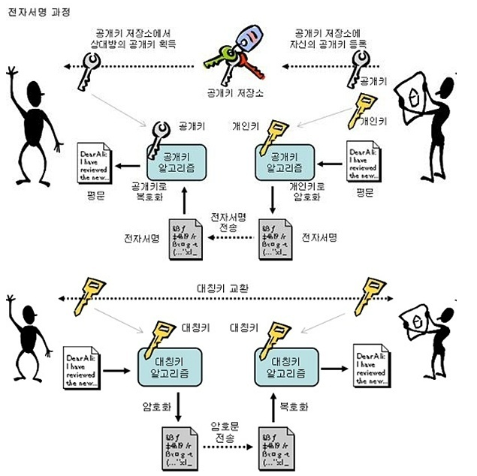
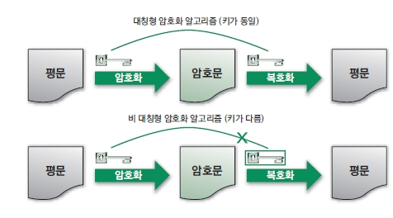
AWS EC2
Ch09. Dashboard
2018 상명대학교 Bigdata Analysis for Management 강의자료
- 49 -
공개키 알고리즘
AWS의 보안key 파일은 어떠한 경우에도 Github와 같은 공개형 버전관리 cloud에 업로드 하면 안된다.
http://jinsemin119.tistory.com/139

Slide 50
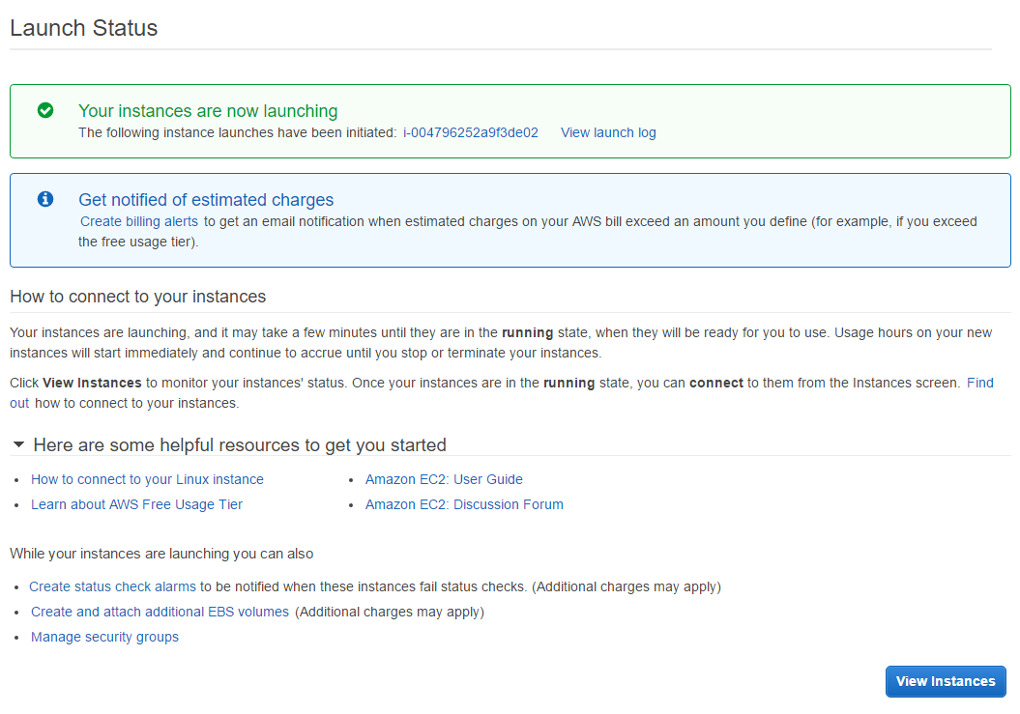
AWS EC2
Ch09. Dashboard
2018 상명대학교 Bigdata Analysis for Management 강의자료
- 50 -
[All Services] -> [EC2] -> [Asia Pacific(Seoul)]

Slide 51
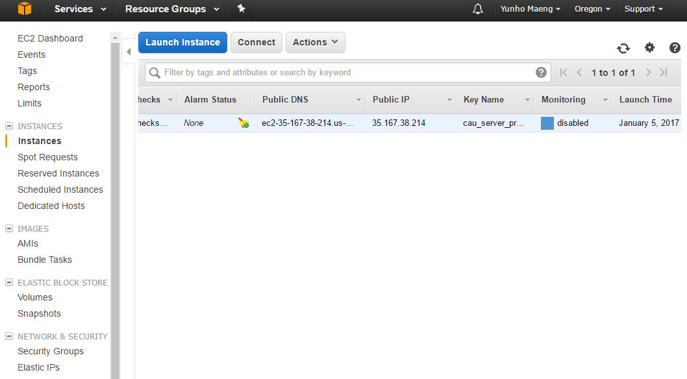
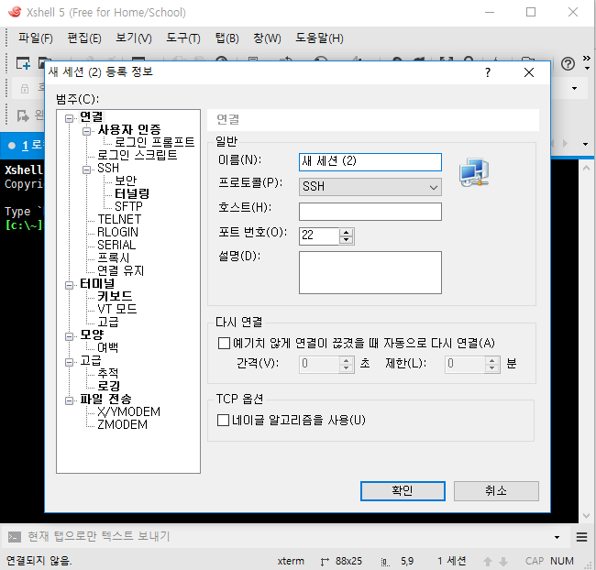
AWS EC2
Ch09. Dashboard
2018 상명대학교 Bigdata Analysis for Management 강의자료
- 51 -
[All Services] -> [EC2] -> [Asia Pacific(Seoul)]

Slide 52
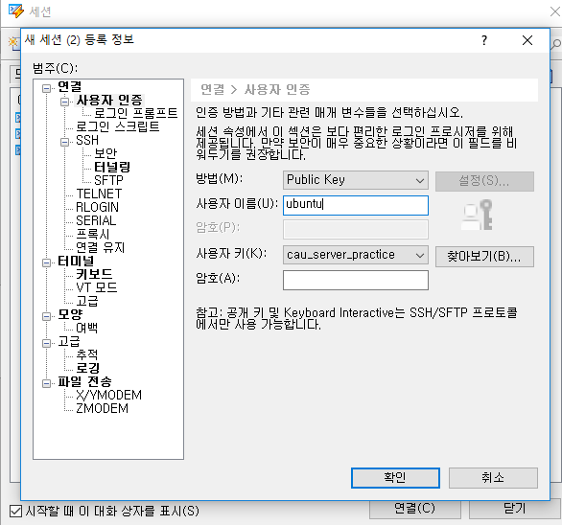

AWS EC2
Ch09. Dashboard
2018 상명대학교 Bigdata Analysis for Management 강의자료
- 52 -
Xshell 을 통해 생성된 리눅스 서버에 접속할 수 있음
DevOps 조직 설명
Description
[사용자 인증] – 방법 [Public Key] 사용자 이름에 ubuntu 사용자 키에 이전에 생성했던 .pem 파일 [찾아보기]로 선택 호스트키 수락 및 저장
1
1
2
4
3

Slide 53

Running on Linux Server (실습)
Ch01. Hello Python!
2018 상명대학교 Bigdata Analysis for Management 강의자료
- 53 -
Ananconda 설치시, Python 실행에 필요한 다양한 Package들이 함께 설치되어 간편함
Anaconda 다운로드 (2.7버전, 64비트용)
$ wget https://repo.continuum.io/archive/Anaconda2-4.2.0-Linux-x86.sh
Anaconda 설치
$ bash Anaconda2-4.2.0-Linux-x86_64.sh
설치 완료 후, 작동확인

Slide 54



Running on Linux Server (실습)
Ch01. Hello Python!
2018 상명대학교 Bigdata Analysis for Management 강의자료
- 54 -
Xshell을 통한 접속 정보 등록 이후 Xftp를 활용한 코드 파일 업로드
Xshell, Xftp 다운로드 http://www.netsarang.co.kr/download/main.html
Xshell 설정하기
Description
Xshell 에서 [새 파일 전송] 클릭 작성한 소스코드 파일을 서버의 원하는 경로에 드래그앤 드랍을 통해 업로드 업로드된 파일이 목록에 잘 나오는지 확인 Xshell의 Command line에 다음의 명령어 입력 $ python [실행할파일.py] [argument]
1
2
3
4

Slide 55


AWS EC2
Ch09. Dashboard
2018 상명대학교 Bigdata Analysis for Management 강의자료
- 55 -
AMI 를 통한 서버 이미지 생성
1
Description
[Actions] – [Image] – [Create Image] Image name에 원하는 이름 입력 Create Image
1
1
2
3

Slide 56


AWS EC2
Ch09. Dashboard
2018 상명대학교 Bigdata Analysis for Management 강의자료
- 56 -
AMI 를 통한 서버 이미지 생성
AMIs – 생성되고 있는 서버 이미지를 확인할 수 있음.
2
1

Slide 57

AWS EC2
Ch09. Dashboard
2018 상명대학교 Bigdata Analysis for Management 강의자료
- 57 -
AMI 이미지를 통한 서버 생성
생성된 이미지를 선택하고 Launch를 누르면 EC2 인스턴스를 생성할 수 있음

Slide 58

AWS
Ch09. Dashboard
2018 상명대학교 Bigdata Analysis for Management 강의자료
- 58 -
AWSome Day 행사
https://goo.gl/jBuleN

Slide 59

AWS
Ch09. Dashboard
2018 상명대학교 Bigdata Analysis for Management 강의자료
- 59 -
AWSome Day 행사

Slide 60

AWS
Ch09. Dashboard
2018 상명대학교 Bigdata Analysis for Management 강의자료
- 60 -
AWSome Day 행사 | KOSA 자격 인증 사항에서 반영되는 것을 확인

Slide 61
Tableau

Slide 62


Tableau
Ch09. Dashboard
2018 상명대학교 Bigdata Analysis for Management 강의자료
- 62 -
Tableau 프로그램 및 분석 파일 다운로드 및 인스톨
수업시간만 따라가도 대부분의 기능을 사용할 수 있도록… 실습 중심
태블로 최신 버전 다운로드 및 인스톨(분석파일 포함)
https://goo.gl/Z3bXce
학생 신분을 증명할 수 있는 자료를 보내면 Student License를 1년간 사용가능함 (링크참조)
http://www.tableau.com/academic/students

Slide 63

Tableau
Ch09. Dashboard
2018 상명대학교 Bigdata Analysis for Management 강의자료
- 63 -
Tableau 프로그램 및 분석 파일 다운로드 및 인스톨
간단한 사용자 정보 등록후 평가판으로 진행

Slide 64


Tableau
Ch09. Dashboard
2018 상명대학교 Bigdata Analysis for Management 강의자료
- 64 -
Tableau Public 회원가입
모든 사람에게 공개하는 조건으로 무료로 웹 페이지로 export 가능한 서비스

Slide 65

예시
Ch09. Dashboard
2018 상명대학교 Bigdata Analysis for Management 강의자료
- 65 -
중국 권역별 경제 조감도
https://goo.gl/XJ0VRM

Slide 66


Tableau란?
Ch09. Dashboard
2018 상명대학교 Bigdata Analysis for Management 강의자료
- 66 -
BI (Business Intelligence) Tool 로서 데이터 시각화를 통해 Insight를 발굴
BI: Fact와 Fact 기반 시스템을 통해 비즈니스 의사결정을 향상시킬수 있는 개념과 방법론의 집합 (Gartner, 1989)
여러 곳에 산재되어 있는 데이터를 수집하여 체계적이고 일목요연하게 정리함으로써 사용자가 필요로 하는 정보를 정확한 시간에 제공할 수 있는 환경
BI Tool Trust Map (2016)
BI Pyramid depicting layers of BI capabilities.
https://www.trustradius.com/bi
Derived from a graphic by Wayne Eckerson, BI consultant and Expert

Slide 67



채용공고예시
Ch09. Dashboard
2018 상명대학교 Bigdata Analysis for Management 강의자료
- 67 -

Slide 68




채용공고예시
Ch09. Dashboard
2018 상명대학교 Bigdata Analysis for Management 강의자료
- 68 -

Slide 69




채용공고예시
Ch09. Dashboard
2018 상명대학교 Bigdata Analysis for Management 강의자료
- 69 -

Slide 70



채용공고예시
Ch09. Dashboard
2018 상명대학교 Bigdata Analysis for Management 강의자료
- 70 -

Slide 71

다차원 시각화
Ch09. Dashboard
2018 상명대학교 Bigdata Analysis for Management 강의자료
- 71 -
같은 데이터를 공유하는 하나의 대시보드 안에서 Interactive Filtering 사용하기

Slide 72
다차원 시각화
Ch09. Dashboard
2018 상명대학교 Bigdata Analysis for Management 강의자료
- 72 -
같은 데이터를 공유하는 하나의 대시보드 안에서 Interactive Filtering 사용하기
Q2.1. 제품 대분류 -> 소분류 -> 매출 -> 할인률(색상)
Q2.2. 고객분류 -> 매출 -> 퀵테이블 계산 -> 구성 비율 -> 매출
Q2.3. 매출 -> 매송일 -> 열에서 [+] 버튼 클릭
Q2.4. 수익 -> 할인율 -> 고객 ID -> 모양(채워진 원) -> 색상에 수익
Dashboard 생성 -> 종합 -> 필터로 사용

Slide 73

공간 시각화
Ch09. Dashboard
2018 상명대학교 Bigdata Analysis for Management 강의자료
- 73 -
지리적 속성 부여와 정확한 명칭을 통해 지도에 시각화 하기

Slide 74
공간 시각화
Ch09. Dashboard
2018 상명대학교 Bigdata Analysis for Management 강의자료
- 74 -
지리적 속성 부여와 정확한 명칭을 통해 지도에 시각화 하기
Q4.1. 지역분류 -> 나라 -> 매출 -> 크기조정 -> 색상 수익 선택
Q4.2. 채워진 맵
시트16. 표현방식 하이라이트 테이블 -> 레이블 표시 안함 -> 색상 조정 -> 전체뷰
Dashboard 생성 -> 종합 -> 필터로 사용

Slide 75


Export to Web
Ch09. Dashboard
2018 상명대학교 Bigdata Analysis for Management 강의자료
- 75 -
Tableau DashBoard를 웹에 올려보자
인터랙티브 서울 재정시계 실시간 현황
http://stat.seoul.go.kr/inter/ko/tax/index.html

Slide 76

Export to Web
Ch09. Dashboard
2018 상명대학교 Bigdata Analysis for Management 강의자료
- 76 -
Tableau DashBoard를 웹에 올려보자
Tableau 제품군

Slide 77


Export to Web
Ch09. Dashboard
2018 상명대학교 Bigdata Analysis for Management 강의자료
- 77 -
Tableau DashBoard를 웹에 올려보자
Tableau 제품군

Slide 78


Export to Web
Ch09. Dashboard
2018 상명대학교 Bigdata Analysis for Management 강의자료
- 78 -
웹연동은 유료로 제공되고 있으나 Tableau의 대부분의 기능을 활용할 수 있어 기업에서 많이 사용
Tableau Online 및 Tableau Server 비교

Slide 79

Tableau Server & Online & Publish
Ch09. Dashboard
2018 상명대학교 Bigdata Analysis for Management 강의자료
- 79 -
AWS를 활용한 구축된 시스템은 일반적으로 아래와 같은 architecture를 지님.
e.g. Tableau with AWS architecture

Slide 80

Tableau Server & Online & Publish
Ch09. Dashboard
2018 상명대학교 Bigdata Analysis for Management 강의자료
- 80 -
기능 제한이 있으나 무료로 이용할 수 있는 Tableau Public을 활용
Tableau Online 및 Tableau Server 비교

Slide 81

Tableau Server & Online & Publish
Ch09. Dashboard
2018 상명대학교 Bigdata Analysis for Management 강의자료
- 81 -
HTML 삽입 기능

Slide 82

Tableau Server & Online & Publish
Ch09. Dashboard
2018 상명대학교 Bigdata Analysis for Management 강의자료
- 82 -
HTML 삽입 기능 예제 http://insightplay.net/report/

Slide 83

Tableau Server & Online & Publish
Ch09. Dashboard
2018 상명대학교 Bigdata Analysis for Management 강의자료
- 83 -
원본 데이터 다운로드 금지 설정

Slide 84


Tableau Server & Online & Publish
Ch09. Dashboard
2018 상명대학교 Bigdata Analysis for Management 강의자료
- 84 -
원본 데이터 다운로드 금지 설정

Slide 85


Tableau with Python
Ch09. Dashboard
2018 상명대학교 Bigdata Analysis for Management 강의자료
- 85 -
TabPy와 계산된 필드 기능을 활용하여 Python 스크립트를 삽입할 수 있음.
Make sure you are using Tableau 10.1 > Open the TDE with the top-songs data > Install TabPy
https://github.com/tableau/TabPy

Slide 86

보안 데이터 모음
Ch09. Dashboard
2018 상명대학교 Bigdata Analysis for Management 강의자료
- 86 -
SecRepo.com - Samples of Security Related Data
http://www.secrepo.com/

Slide 87

보안 데이터 모음
Ch09. Dashboard
2018 상명대학교 Bigdata Analysis for Management 강의자료
- 87 -
Log 데이터 등을 제대로 압축을 풀기 위해 7-zip 사용
http://www.7-zip.org/

Slide 88
과제

Slide 89


과제
Ch09. Dashboard
2018 상명대학교 Bigdata Analysis for Management 강의자료
- 89 -
Amazon Web Service를 활용하여 EC2 Server를 구동하고 Linux Python 개발 환경을 구축하시오
구축한 개발 환경을 통해 tree_maker.py 파일을 실행시켜서 명령 프롬프트를 통해 argument를 전달하여 실행을 확인하시오.
구축한 개발 환경을 AMI 를 통해 이미지화 하고 또 다른 EC2 인스턴스를 생성하고 정상적으로 작동하는지 확인하시오
구축된 Python 개발 환경에 Git/Github 버전 관리 환경을 구축하시오.

Slide 90

과제
Ch09. Dashboard
2018 상명대학교 Bigdata Analysis for Management 강의자료
- 90 -
Ddos 공격을 받은 서버 로그 데이터를 정제한 Sheet_1_data.csv를 활용하여 Server Log Timeline을 작성하시오
작성한 Dashboard는 웹으로 Export 하시오
https://goo.gl/kqPJ8U

Slide 91

과제
Ch09. Dashboard
2018 상명대학교 Bigdata Analysis for Management 강의자료
- 91 -
국내 보안 업체의 가상의 매출 및 성장률 데이터를 활용하여 다음과 같은 Dashboard를 작성하시오
작성한 Dashboard는 웹으로 Export 하시오
https://goo.gl/gMld4V

Slide 92
감사합니다

